Slide 1
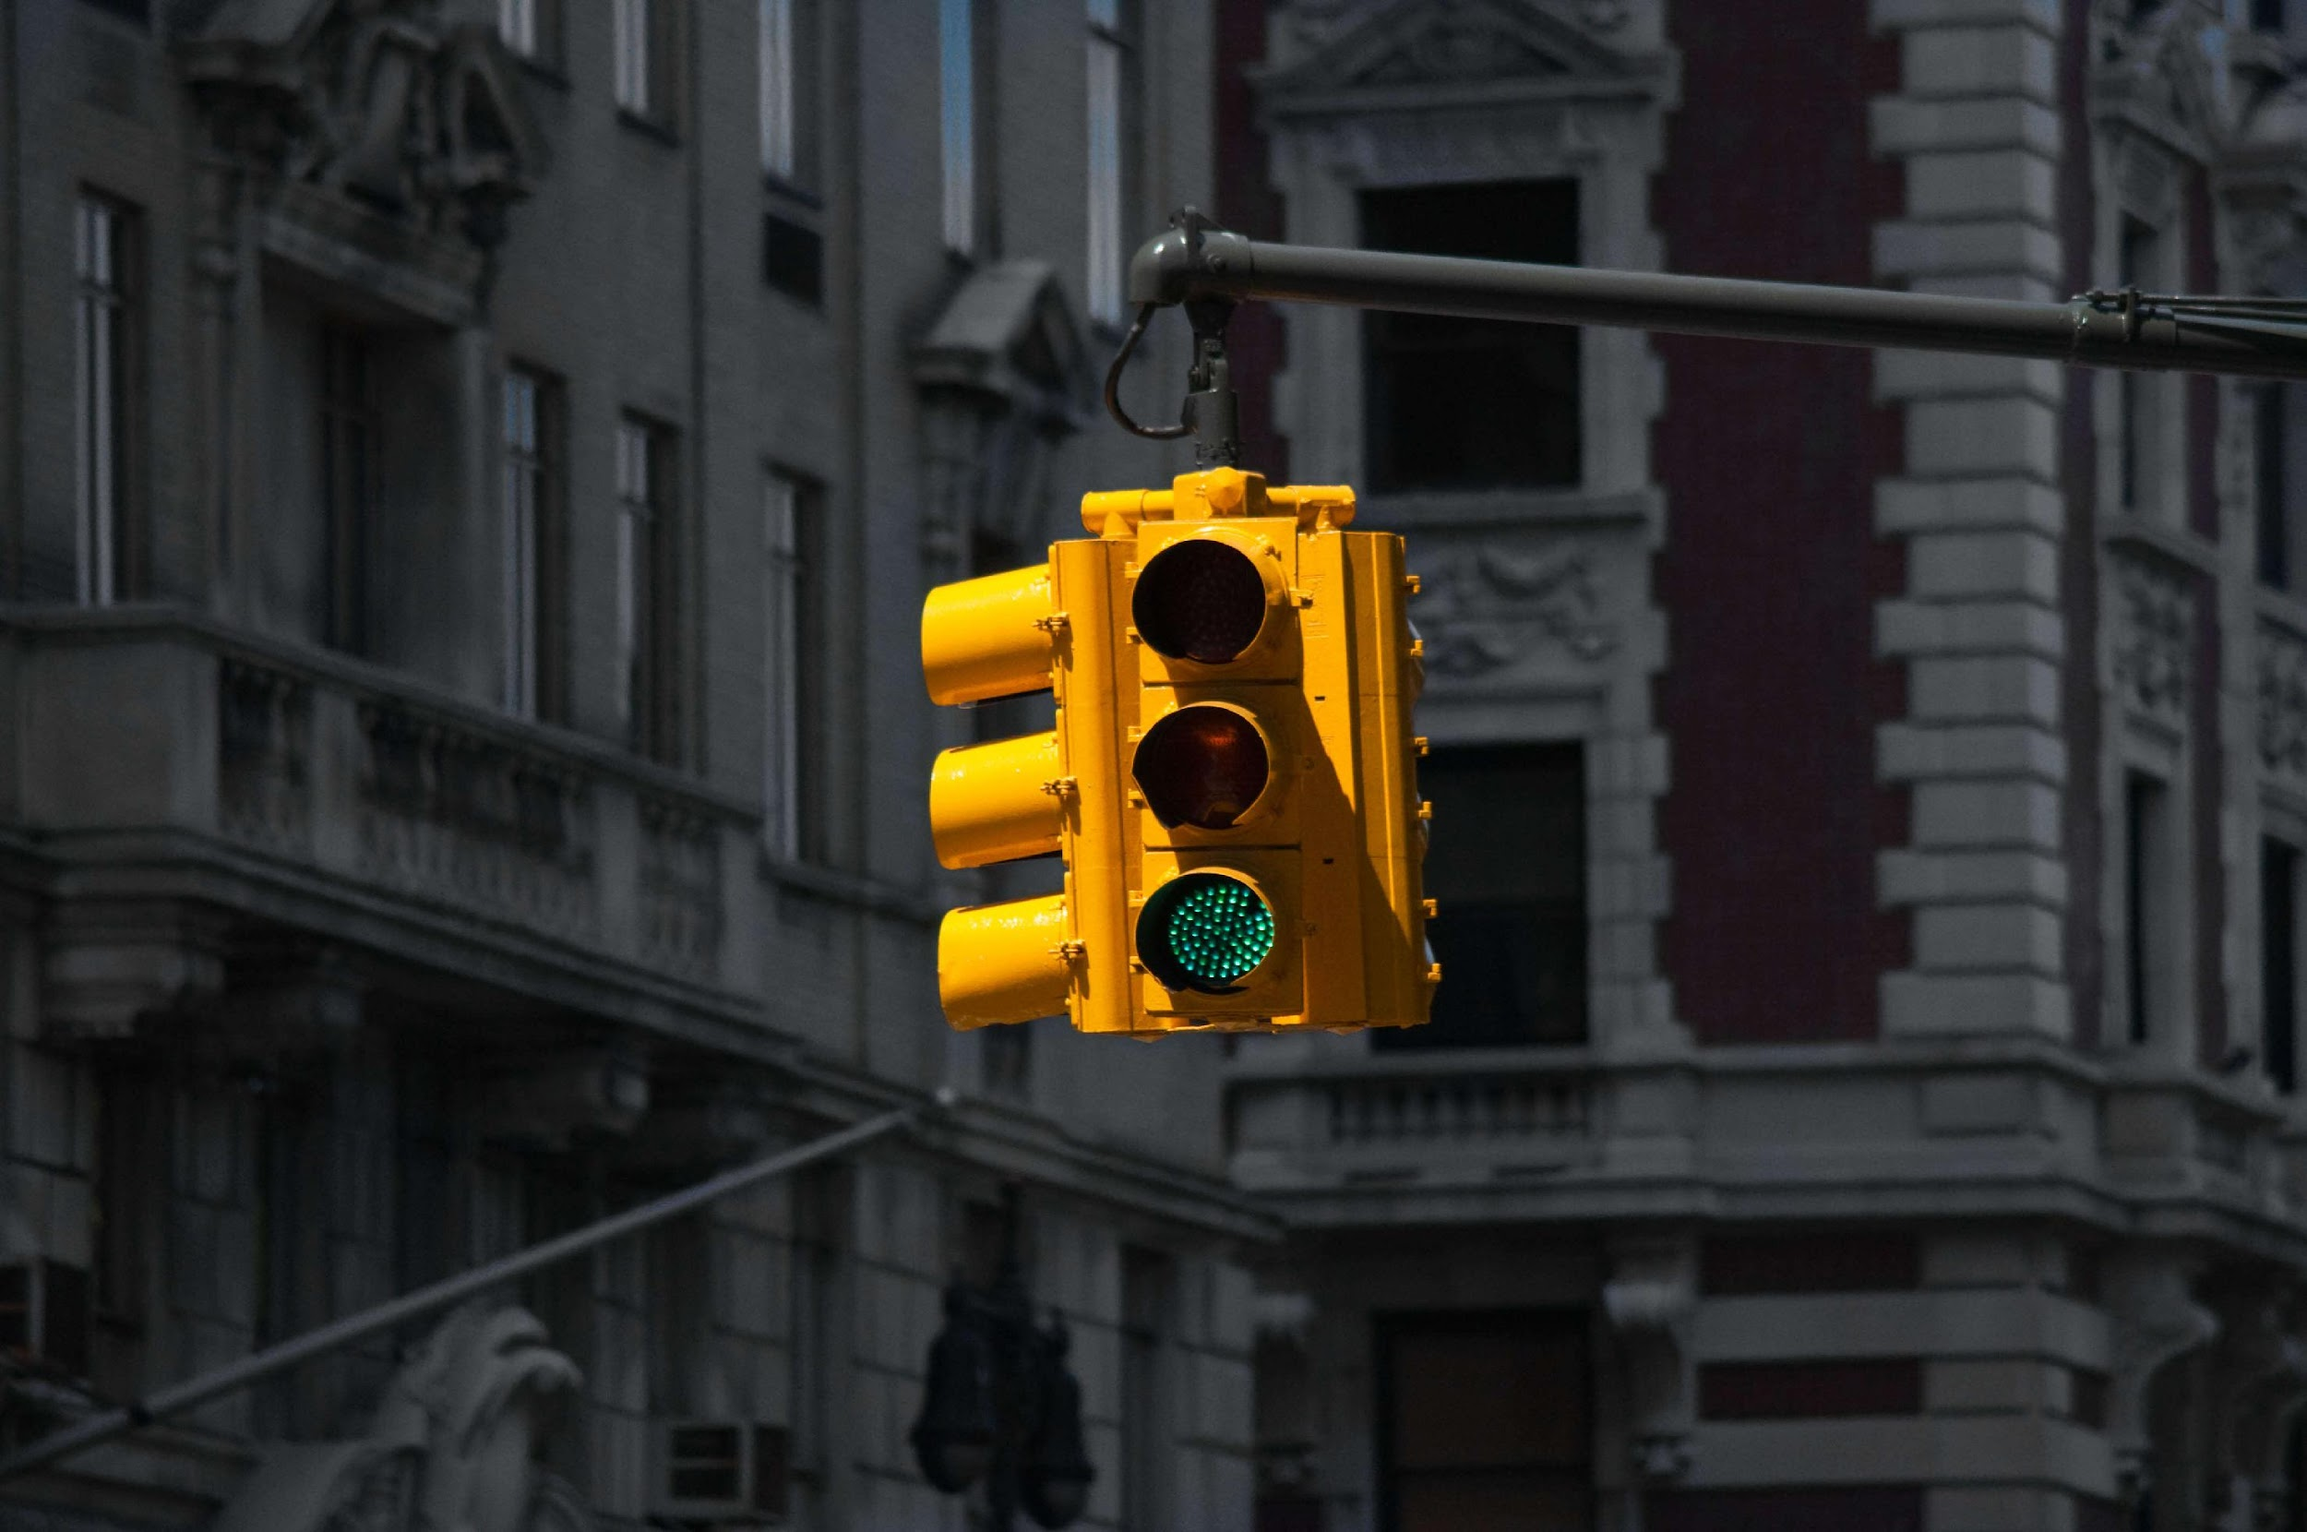
科技執法行不行
BDSE 30 第一組
組長：蕭郁傑
組員：林少威、林維彥、紀佩萱、楊婕安、徐佳愷
Notes:
大家好，我們是BDSE30 第一組，主題為科技執法行不行，我是組長蕭郁傑，接下來將開始進行我們的專題發表

Slide 2
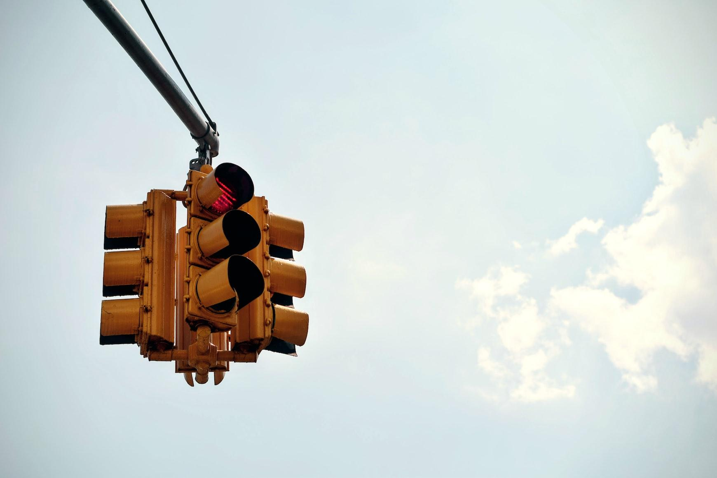
主題說明
台灣交通事故死傷人數逐年攀升，交通部近年致力改善交通設施，更在2022年12月1日擴大實施科技執法加強取締，雖然立意良善，但也時常發生爭議。
專題目標：
了解科技執法對降低事故量是否有幫助
預測事故熱區在特定天氣條件下發生重大事故的機率
研究範圍：臺灣六都
(臺北、新北、桃園、臺中、臺南、高雄)
Notes:
我們的專題初衷主要鑑於......
因此我們的專題目標有二：
1…..
2…..

Slide 3
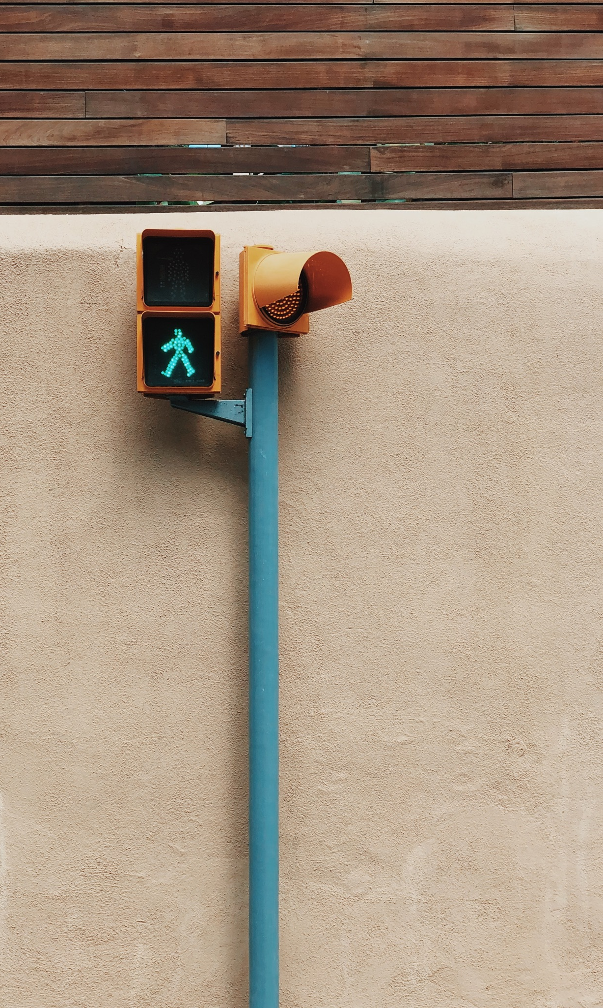
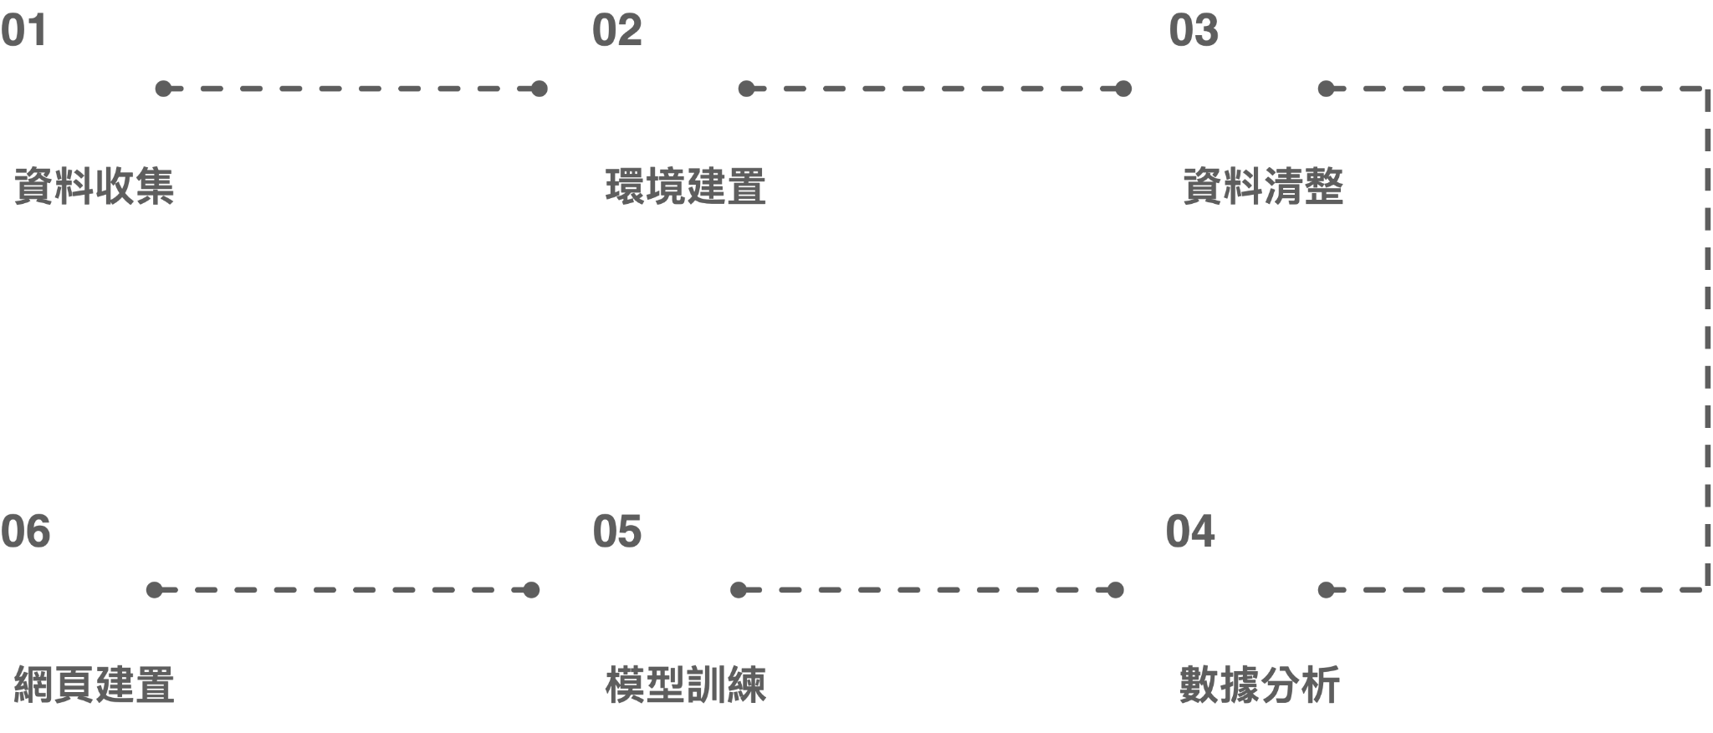


























研究方法＆流程

Slide 4
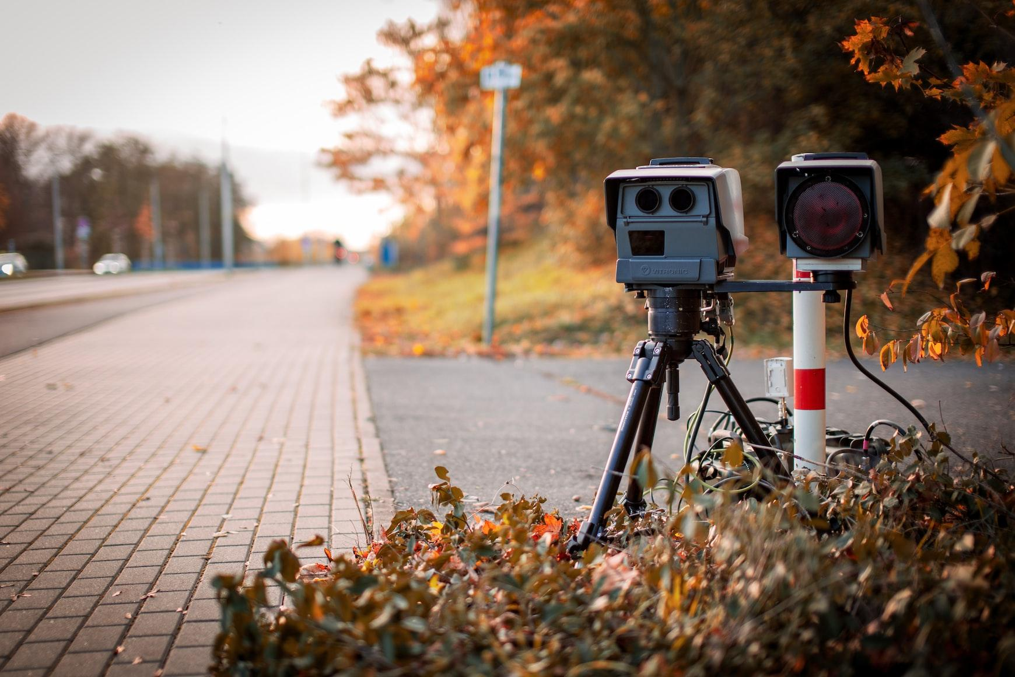
Agenda
團隊成員
資料收集
環境建置
資料清整
數據分析－六都科技執法成效
機器學習－重大事故發生機率
網頁建置
總結
Notes:
多留時間介紹此頁，讓聽眾能進入狀態

Slide 5
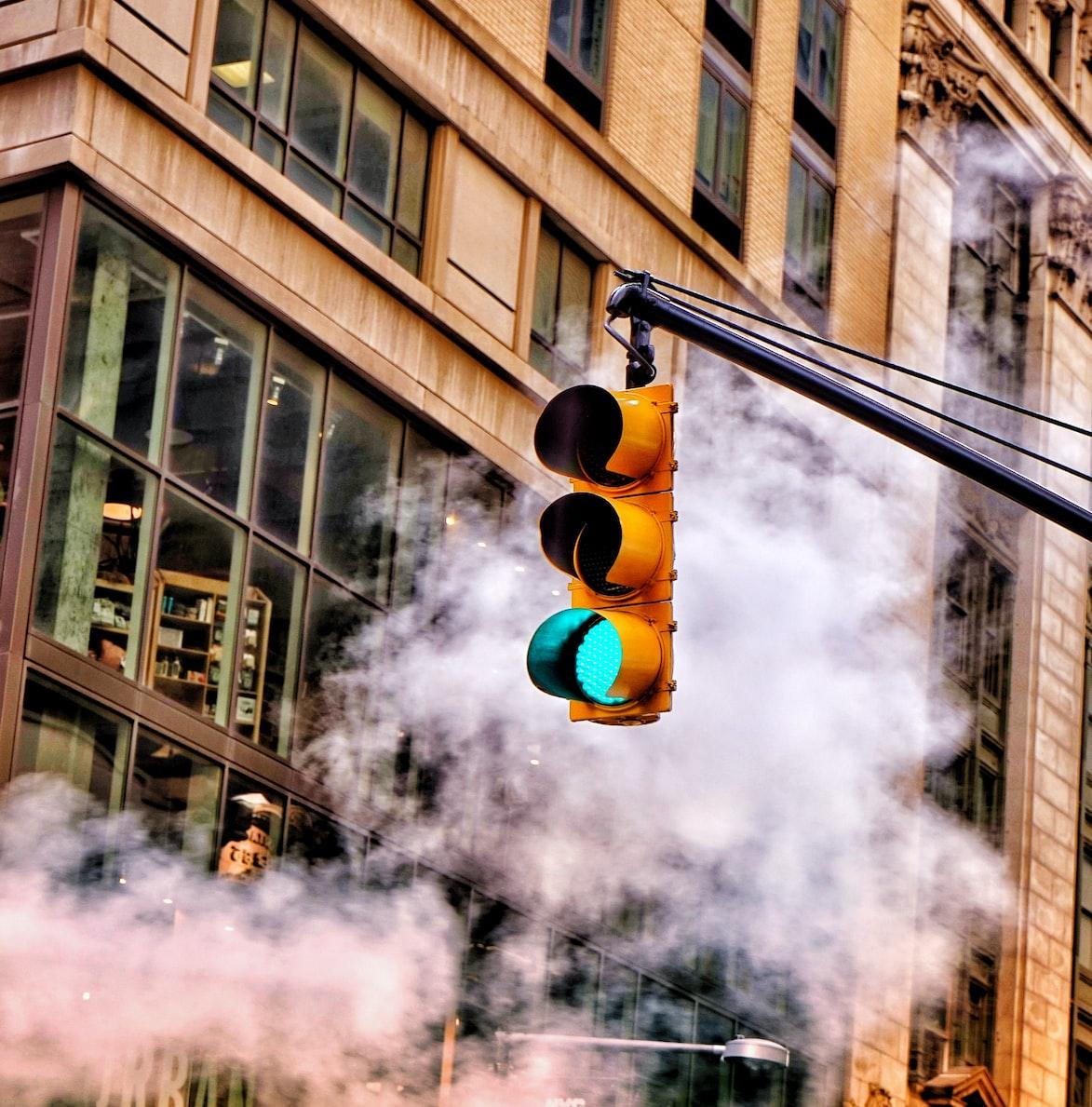
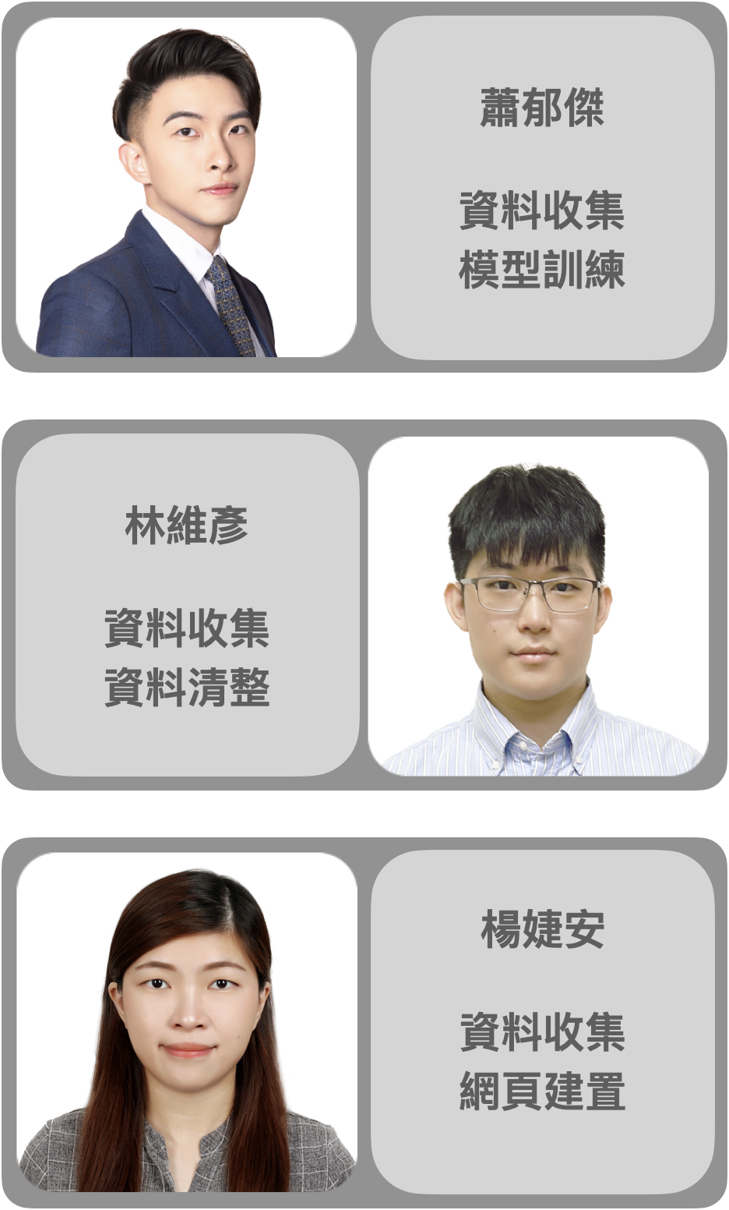
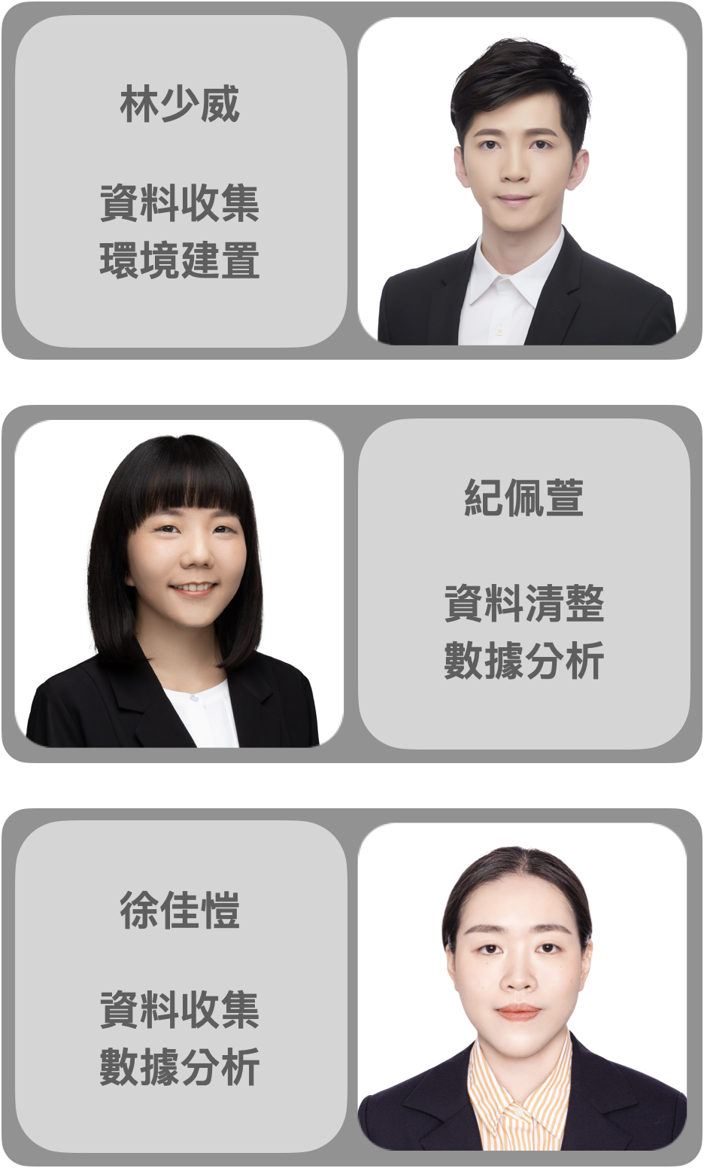
團隊成員
Notes:
註：為了讓廠商認識，著重此頁介紹
這是我們的團隊成員，以及其工作分配，接下來將由佳愷為大家講解資料收集的部分

Slide 6
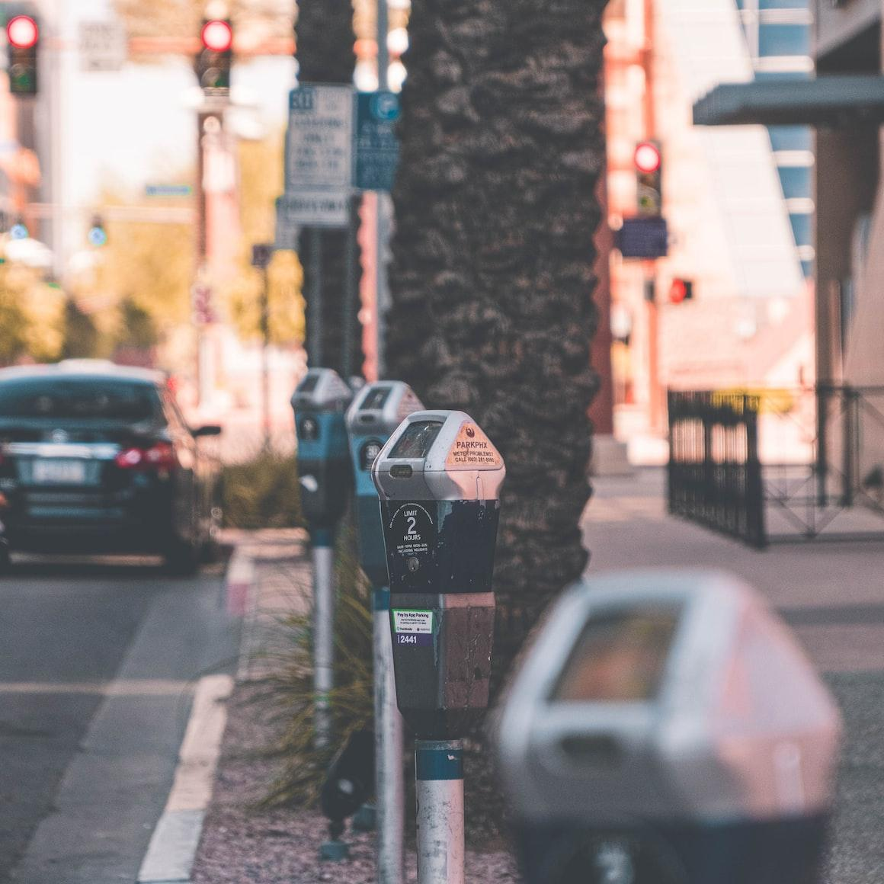

資料收集
臺北、新北、桃園、臺中、臺南、高雄
 | 天氣觀測資料 (每小時) | 交通事故資料 | 科技執法地點資料
資料區間 | 2018年1月~2023年5月 | 2018年1月~2023年5月 | 地方政府最新公告 (截至2023年5月前)
資料來源 | 中央氣象局 | 政府資料開放平台 | 交通警察大隊官網
資料數量 | 約 1100萬筆 | 約 280萬筆 | 約 3300筆
資料狀態 | 皆為csv檔 欄位一致且完整 | 皆為csv檔 欄位一致且完整 | 欄位未統一 缺少經緯度
取得方式 | 爬蟲 | 下載 | 人工彙整
徐佳愷
註：天氣影響交通參考論文：《蘇家燊-高溫與空氣品質對交通事故之影響》
Notes:
須再次說明為什麼要取得天氣資料

Slide 7
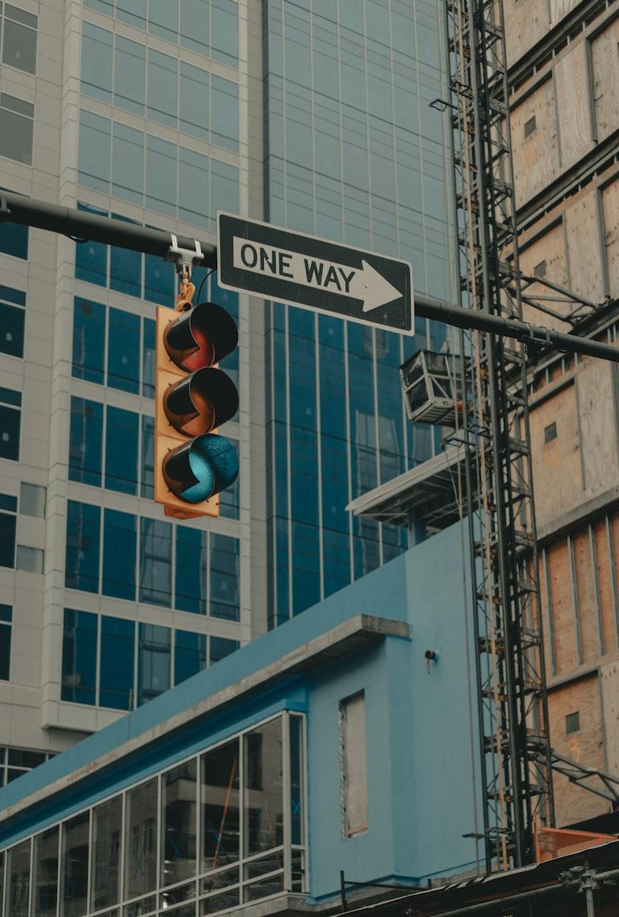
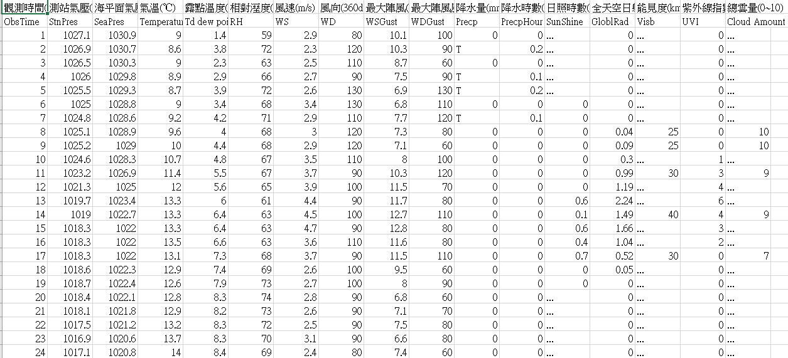
資料收集
天氣每小時資料
所需欄位：觀測時間、氣溫、濕度、風速、雨量
徐佳愷
Notes:
＝資料減少，讓欄位凸顯出來

Slide 8
資料收集
天氣每小時資料
原始資料共17個欄位，皆為數值型資料
所需欄位：觀測時間、氣溫、濕度、風速、雨量
徐佳愷
觀測時間 | 氣溫 (°C) | 相對濕度 | 風速 (m/s) | 雨量 (mm)
1 | 9 | 59 | 2.9 | 0
2 | 8.6 | 72 | 2.3 | 0
3 | 9 | 63 | 2.5 | 0
…(以下略)...
Notes:
＝資料減少，讓欄位凸顯出來

Slide 9
資料收集
交通事故資料
原始資料共51個欄位，多為類別型資料
欄位 | 欄位值
發生地點 | 例：臺北市大同區延平北路3段
天候名稱 | 例：晴、陰、雨、霧
光線名稱 | 例：日間自然光線、夜間無照明、夜間有照明
道路型態 | 例：圓環廣場、平交道、交岔路
事故類型及型態 | 例：車與車、汽(機)車本身、平交道事故、人與汽(機)車
肇因研判 | 例：駕駛人、行人/乘客、燈光、裝載
當事者種類 | 例：小客車、大客車、機車、人、小貨車、大貨車、慢車
經度、緯度 | 例：120.3518 , 22.56987
…（以下略）...
徐佳愷

Slide 10
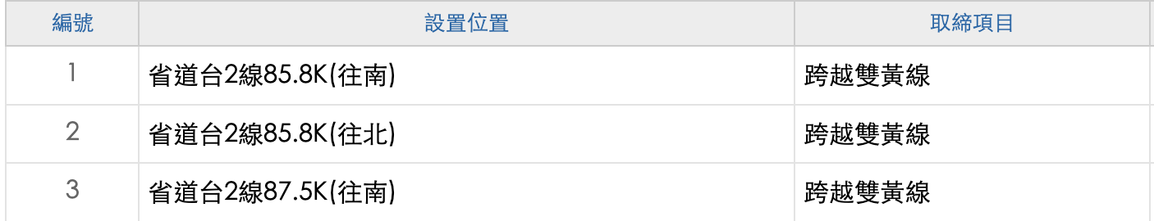
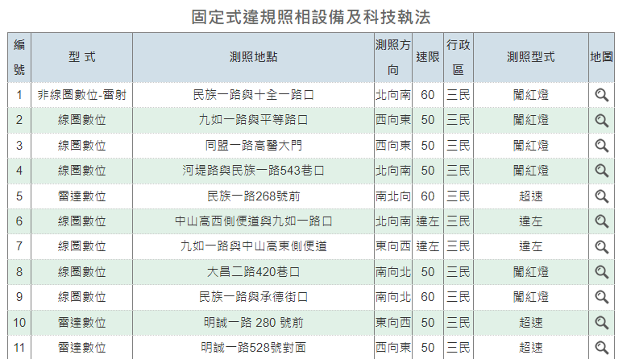
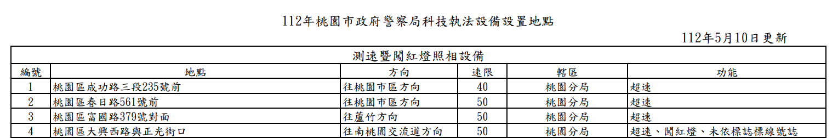
資料收集
科技執法地點資料
各縣市公布規格不一致，多種檔案格式需整合
新北市
徐佳愷
高雄市
桃園市
Notes:
講解跟內文結合性須提高

Slide 11
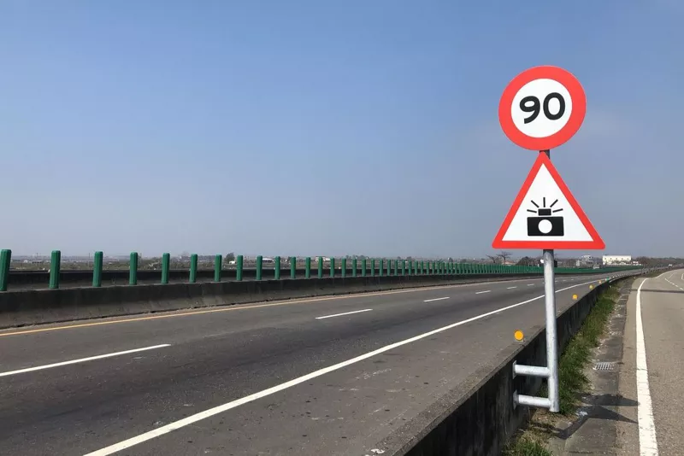

資料收集
經緯度收集方式
ㄌ
國/省道公里數或路面裝置編號：
參考政府資料開放平台或公路總局資料
精確地址：
Selenium自動化程式結合Google Map擷取經緯度
模糊地址：
Google Map街景搜尋執法告示牌
註：「道路交通管理處罰條例」第7條之2第3項規定：
採用科學儀器取得證據資料證明者，在一般道路應於100公尺至300公尺前，
在高速公路、快速公路應於300公尺至1000公尺前，設置測速取締標誌。
徐佳愷

Slide 12
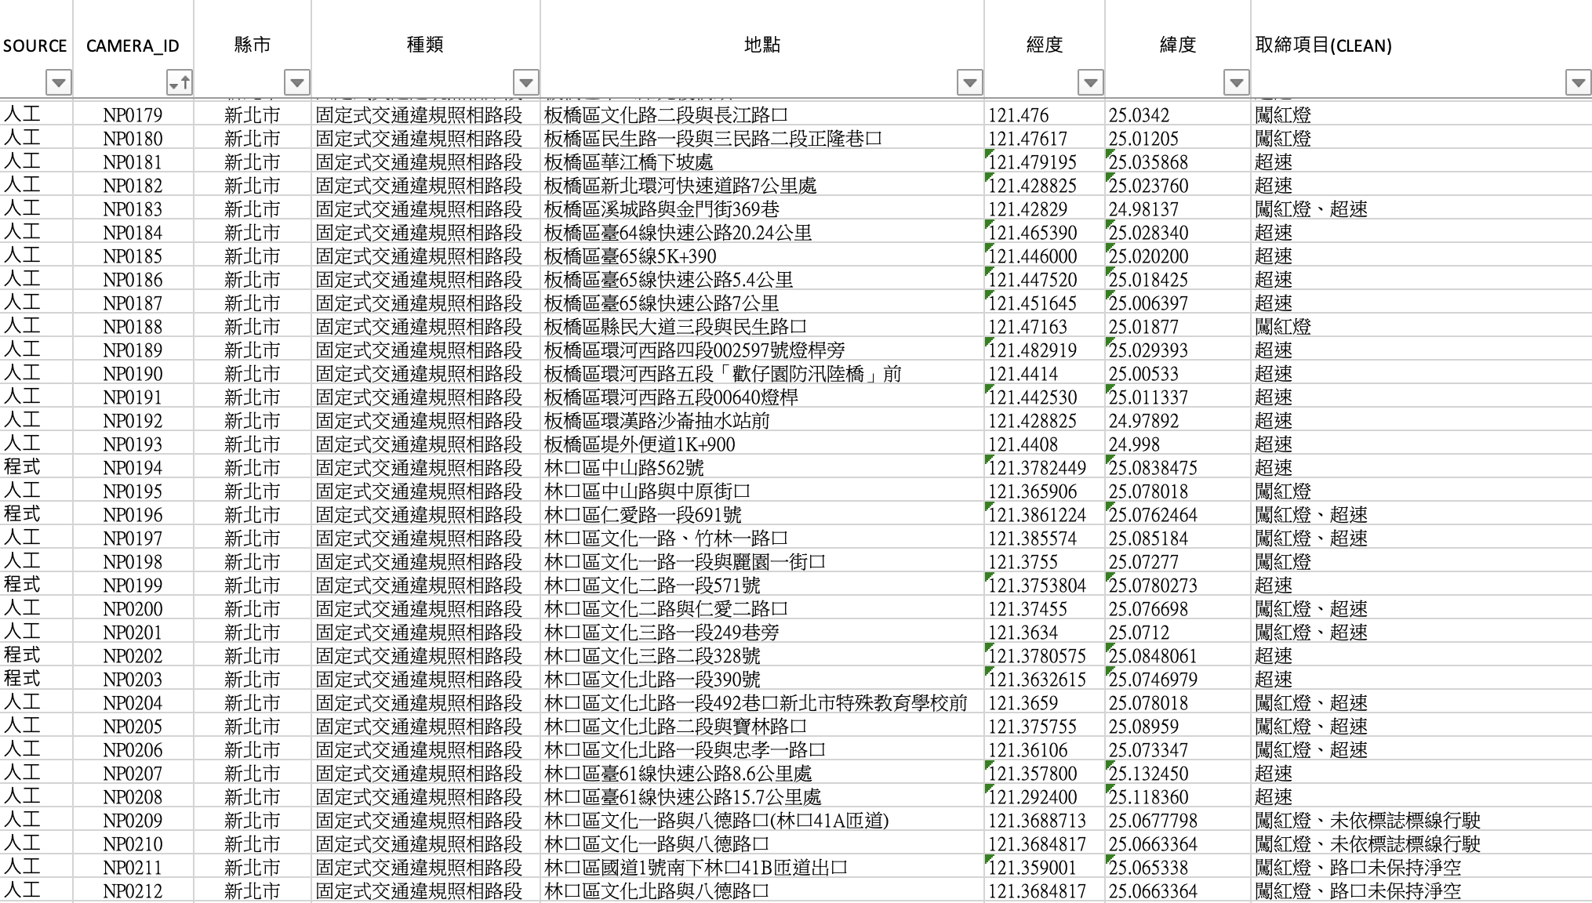
資料收集
自製科技執法地點總表
經緯度：程式處理1007筆、人工處理2278筆
徐佳愷

Slide 13
資料收集
自製科技執法地點總表
經緯度：程式處理1007筆、人工處理2278筆
徐佳愷
CAMERA_ID | 縣市 | 種類 | 地點 | 經度 | 緯度 | 取締項目
NPO179 | 新北 | 固定式 | 板橋區文化路... | 121.476 | 25.0342 | 闖紅燈
NPO180 | 新北 | 固定式 | 板橋區民生路... | 121.47617 | 25.01205 | 闖紅燈
…（以下略）...

Slide 14
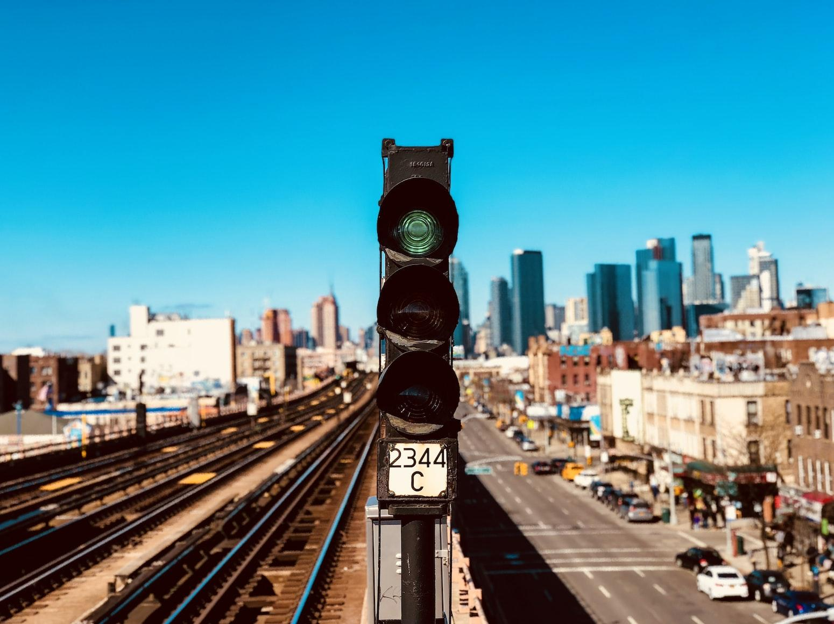

環境建置
林少威
「處理大量數據需要強大的運算能力及高可靠性的系統平台，所以透過架設 Hadoop 叢集來滿足穩定儲存及快速運算的需求。」
Notes:
1. 建置平台原因：處理大量數據需要強大的運算能力及高可靠性的系統平台，所以透過架設Hadoop 叢集來滿足穩定儲存及快速運算的需求。

Slide 15
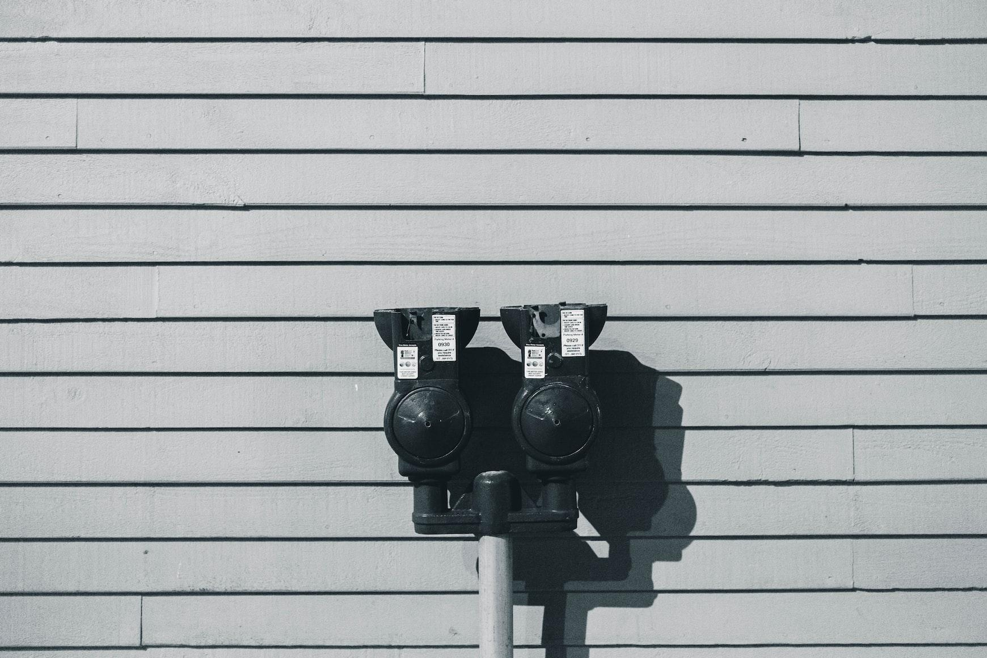










平台建置-分層架構
應用程式
1
林少威
運算引擎
2
3
資源配置
資料儲存
4
5
作業系統
VMware workstation 17 player
22.04 LTS
Notes:
整個平台建置分為五個部分
首先我們透過 VMware workstation 17 player 來建置虛擬機 使用的是ubuntu 22.04 long term support 版本
儲存層是使用Hadoop HDFS 分散式檔案系統
資源配置是使用 Hadoop YARN 來進行
運算引擎使用到 Hadoop MapReduce，後期使用 spark 來取代mapreduce 提升運算效能
註：Spark是一個讓數據分析更加快速的叢集運算引擎，它使用了「記憶體內運算技術」，能在資料尚未寫入硬碟時即在記憶體內分析運算。
但 Spark 本身沒有提供儲存的功能，因此在使用上常見與 Hadoop HDFS 結合來處理大數據進行分析。
應用層面使用到 jupyter notebook 的開發環境來編寫及執行 python 跟 pyspark
最後有使用到 Zookeeper 來確保跑叢集的高可用性

Slide 16




林少威
實體主機 7 台
虛擬主機 14 台
Intel(R) Core i7-8700 3.2GHz 6核12緒
CPU 4 顆
記憶體 64 G
記憶體 16 G
SSD 1TB (SATA)
1 TB
Notes:
3. 資源配置介紹：實體主機總共使用 7 台，每台配置 2 台虛擬機總共 14 台
實體主機使用的CPU 為 Intel …
記憶體每台 64 G
硬碟為 1 TB
虛擬主機使用的CPU為每台 4 顆
記憶體每台 16 G
硬碟為 1 TB

Slide 17



Client
HADOOP 叢集架構
HDFS 分散式檔案系統
YARN 分散式運算系統
c1a1
192.168.36.33
c1a2
192.168.36.161
林少威
Name Node
Resource Manager
Metadata
Journal Node
c1m1
192.168.36.201
c1m3
192.168.36.18
Zookeeper
c1m2
192.168.36.113
c1m4
192.168.36.163
ZKFC
Active
Standby
Active
Standby
Active
Workers
- DataNode
- NodeManager
c1w1
192.168.36.34
c1w2
192.168.36.162
c1w3
192.168.36.202
c1w4
192.168.36.114
c1w5
192.168.36.17
c1w6
192.168.36.115
c1w7
192.168.36.40
c1w8
192.168.36.41
Zookeeper
Notes:
建議：講過的內容可以用灰階處理
這邊介紹Hadoop叢集架構處理流程：
依照我們虛擬機14台的配置，會有2台Client端主機作為數據平台入口，1台NameNode跟1台ResourceManager負責管理平台資料倉儲/工作排程，同時各自搭配 1 台standby機來實現高可用性，8台 Worker機作為DataNode及NodeManager負責實際儲存資料及執行運算程式, 為了實現高可用性我們配置四台worker作為zookeeper
HDFS 分散式檔案系統 就是當Client端對 NameNode 提出檔案存取請求時, NameNode會根據這份清單將各個 blk 從DataNode讀取出來還原成一份完整檔案, 因為我們的叢集有配置高可用性, 所以當active NameNode執行任何任務時, 會持續寫入logs到 journal node中, 發生故障的情況下standby name node只需要讀取journal node的資訊即可繼續作業, 然後zookeeper再透過zkfc將其自動提升為active的狀態

Slide 18
Client
HADOOP 叢集架構
HDFS 分散式檔案系統
YARN 分散式運算系統
c1a1
192.168.36.33
c1a2
192.168.36.161
林少威
Name Node
Resource Manager
Metadata
Journal Node
c1m1
192.168.36.201
c1m3
192.168.36.18
Zookeeper
c1m2
192.168.36.113
c1m4
192.168.36.163
ZKFC
ZKFC
Active
Standby
Active
Standby
Active
Active
Workers
- DataNode
- NodeManager
c1w1
192.168.36.34
c1w2
192.168.36.162
c1w3
192.168.36.202
c1w4
192.168.36.114
c1w5
192.168.36.17
c1w6
192.168.36.115
c1w7
192.168.36.40
c1w8
192.168.36.41
Zookeeper
Notes:
YARN 資源分配系統由ResourceManager及NodeManager構成數據計算框架, resource manager 負責分配資源到各個NodeManager, Node manager負責配置container及監控他們的資源使用情況並回報給我們的resource manager,resource manager也配有高可用性, active resource manager 會寫狀態到zookeeper, 當failover的時候, Standby Resource manager會加載上一個RM在ZK的狀態, 從上次中斷的地方繼續執行

Slide 19
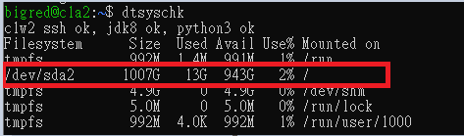
HADOOP 儲存空間
共 8 台 worker，每台配置 1 TB 儲存空間
林少威
Notes:
依圖解說

Slide 20
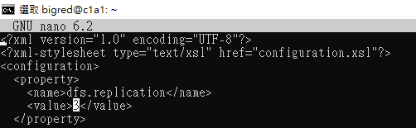
HADOOP 儲存空間
HDFS-SITE
每一個 Block 儲存為 3 份
林少威
Notes:
在HDFS-SITE中我們設置資料拆分為block時，每一個block會複製成三份，以實現分散式檔案管理

Slide 21
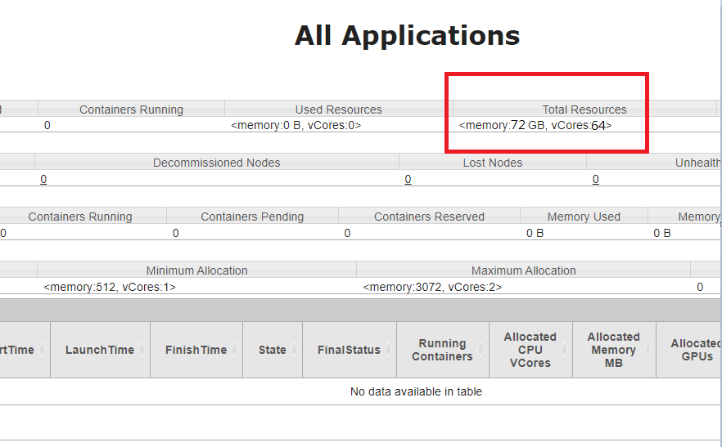
HADOOP 運算資源
YARN
8 台 worker 設定每台提供 8 顆 core、9 G RAM
共計 64顆 core、72 G RAM
林少威
Notes:
YARN
8 台 worker 設定每台提供 8 顆 core、9 G RAM
所以YARN應用的資源共計 64顆 core、72 G RAM
這裡我們可以利用Hadoop的web介面來做檢視

Slide 22
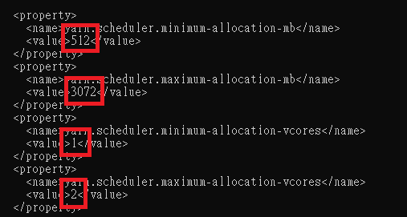
HADOOP 運算資源
YARN-SITE Container 配置：
Core - RAM
最低使用 1 顆 最低使用 512M
最高使用 2 顆 最高使用 3072M
林少威
Notes:
再來看到YARN-SITE 中 Container的資源配置
我們將每個Container設置Core最低使用 1 顆，最高使用 2 顆
RAM 則是最低使用 512M，最高使用3072M

Slide 23
Hadoop 叢集效能測試
林少威
 | 讀取效能 (事故資料量約1.9 G)
Local | 18 秒
Spark on yarn | 8 秒
叢集比單機效能高約 2.25 倍
Notes:
我們利用事故資料總集來進行讀取效能測試比較
此資料集約為1.9G
測試結果，本地端讀取時間約 18 秒，Spark on YARN 讀取時間約 8 秒
比較效能差異約 2.25 倍
如果資料量更大時可能效能差異可以到10倍以上，以上是我們平台建置的說明，
接下來請維彥來為大家解說資料清整的部分

Slide 24
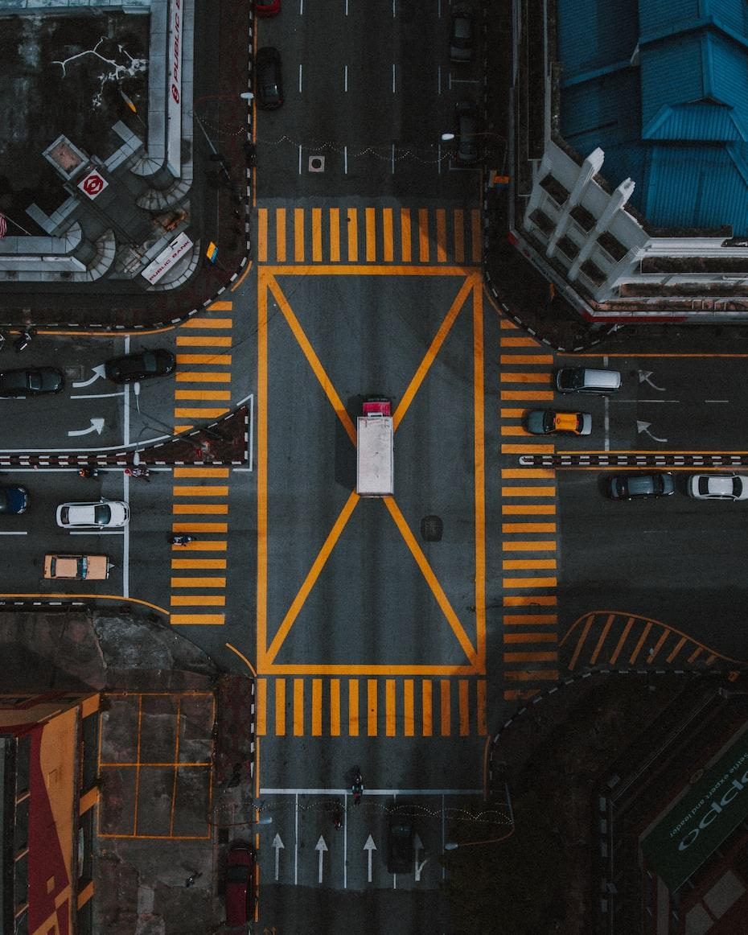
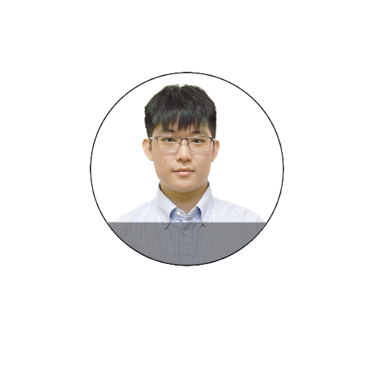
資料清整
導入資料庫、篩選樣本、補缺失值
事故資料
天氣資料
科技執法資料
林維彥

Slide 25
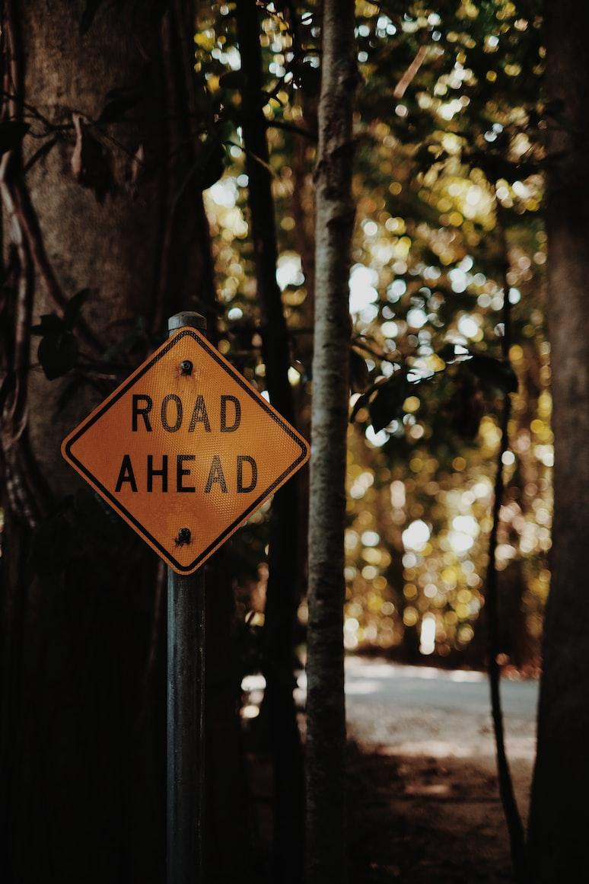
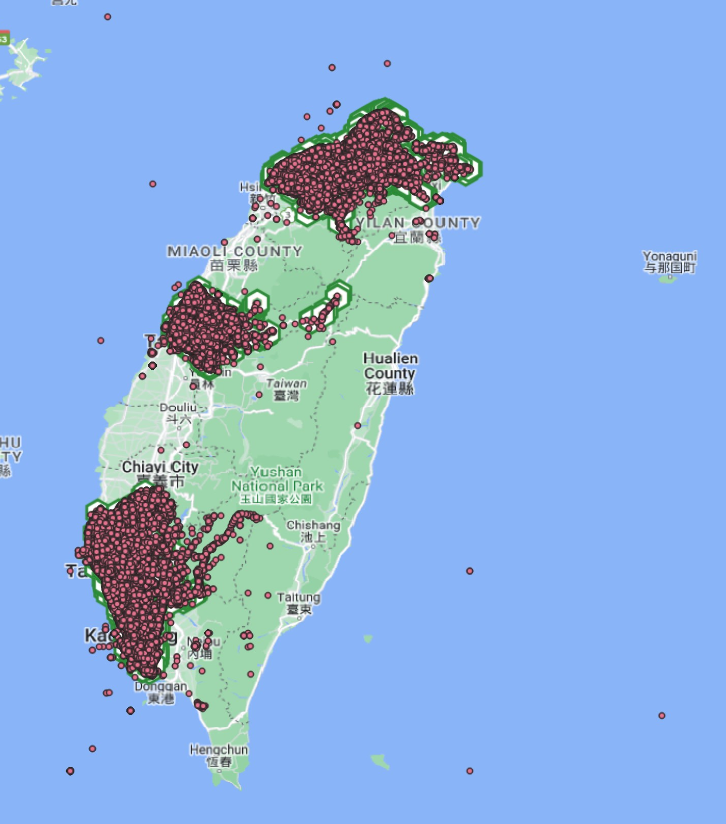
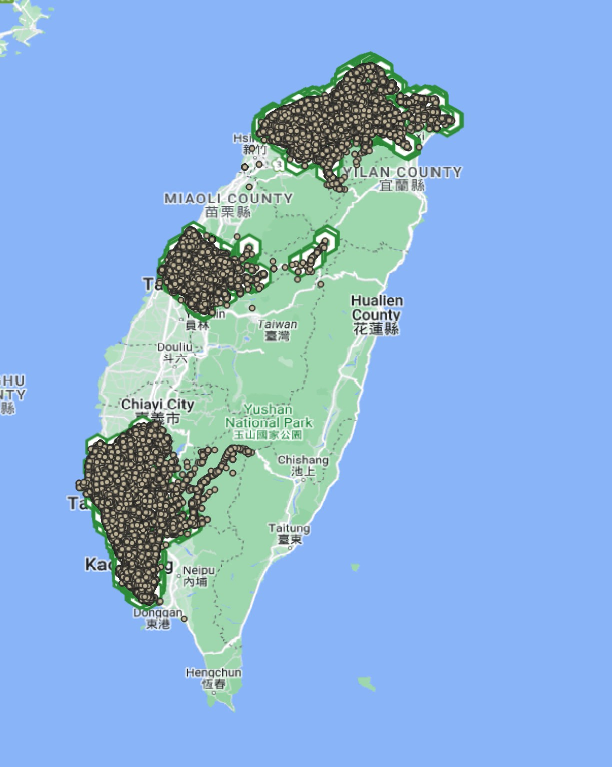
資料清整
第一階段
初步資料清整
交通事故資料
將RAW DATA放入QGIS發現有資料經緯度異常如左圖
總計過濾約5300筆異常資料，清整完如右圖
林維彥
清整前
清整後
Notes:
調整字體大小

Slide 26
資料清整
第一階段
交通事故資料
發生地點
臺北市大同區延平北路3段...
縣市 | 發生地點
臺北市 | 臺北市大同區延平北路3段...
林維彥
死亡受傷人數
死亡0;受傷2
死亡人數 | 受傷人數
0 | 2
年齡
0-17
18-39
40-64
>=65
年齡
少年
青年
中年
老年
Notes:
說明原因及目的

Slide 27
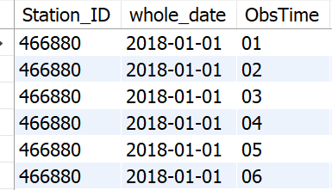
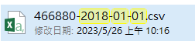
資料清整
第一階段
天氣每小時資料
將STATION_ID和觀測日期加入資料裡
科技執法地點資料
確認經緯度沒有誤植
林維彥

Slide 28
資料清整
第二階段
合併三種來源資料
步驟1：利用geopy的geodesic計算經緯度距離
林維彥
最小距離
有效測站
若距離
300公尺內
天氣觀測站
經緯度
事故地點
經緯度
科技執法
地點
經緯度
回傳
測站ID
回傳
科技執法ID
步驟2：資料庫JOIN table by ID
日期、時間、
測站ID相等
科技執法ID
相等
天氣觀測
每小時資料
事故資料
科技執法
取締項目
加入
氣溫、雨量
濕度、風速
加入
設施種類
取締項目

Slide 29
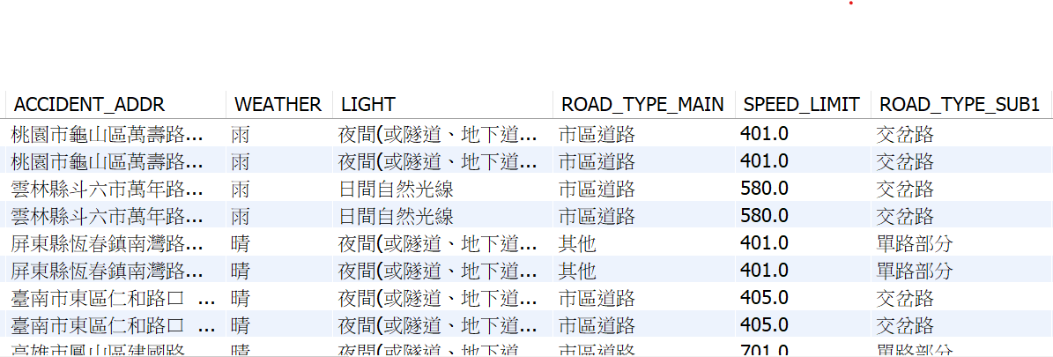
資料清整
第三階段
所有資料欄位清整
交通事故資料異常值/空值
類別資料空值，填入獨立類別（無、其他、不明）
例如：車輛撞擊部位空值，填入無
數值資料異常值，人工判斷後以程式清整
例如：速限出現異常值
林維彥

Slide 30
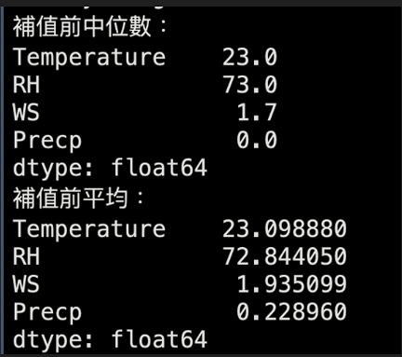
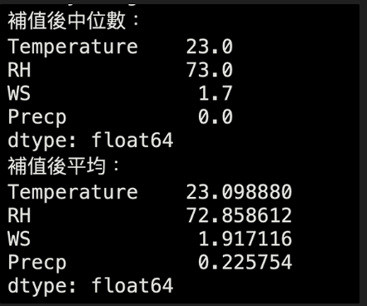
資料清整
第三階段
所有資料欄位清整
天氣日資料空值
氣溫(Temperature)、雨量(Precp)、風速(WS)、濕度(RH)
氣溫補值：日均溫
其他補值：中位數
林維彥
補值前
補值後
Notes:
字偏小

Slide 31
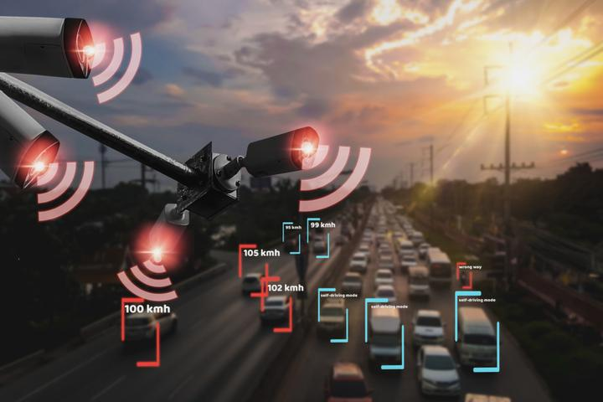

數據分析
六都事故樣態、科技執法成效
有效總樣本數：2,873,852 筆
重大事故樣本數(A1)：12,543 筆
非重大事故樣本數(A2)：2,861,309 筆
註：重大事故定義：有當事者當場死亡或24小時內死亡
非重大事故定義：有當事者於24小時後死亡或僅有傷者
紀佩萱

Slide 32
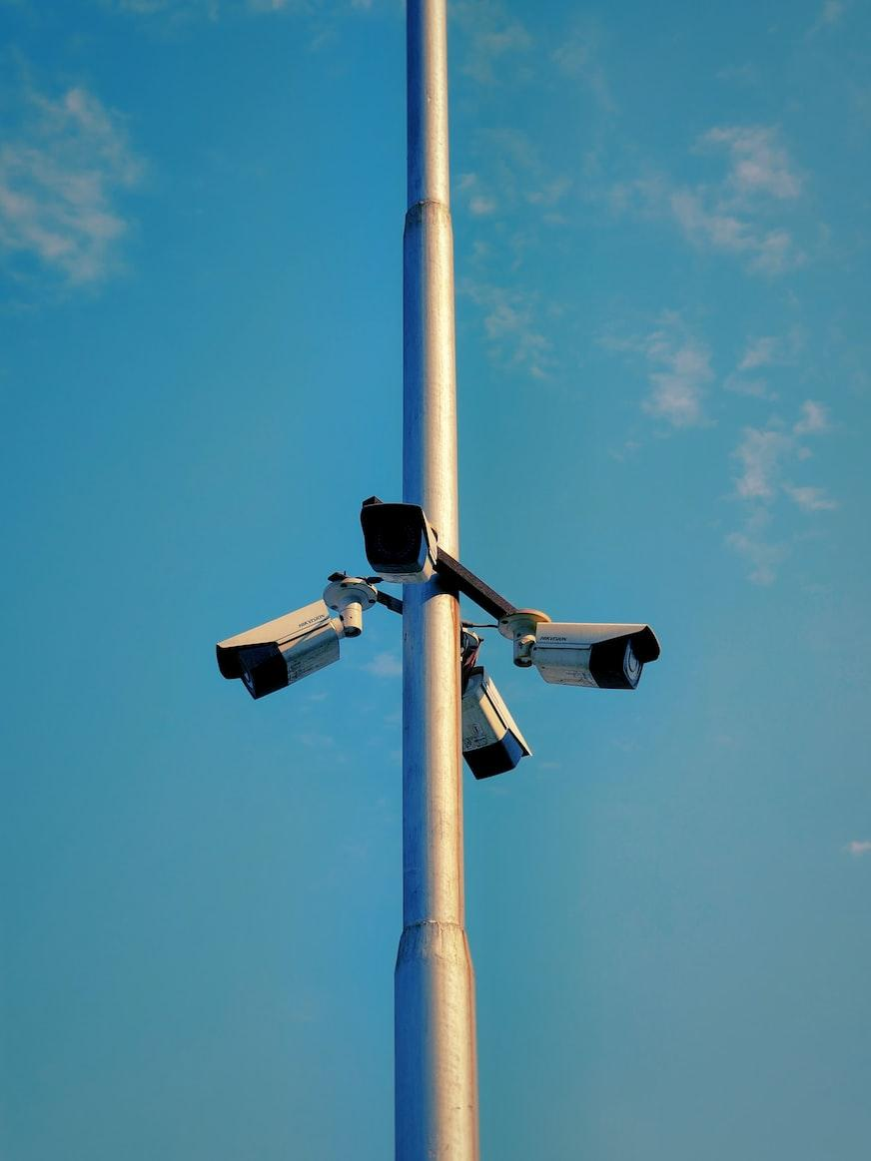
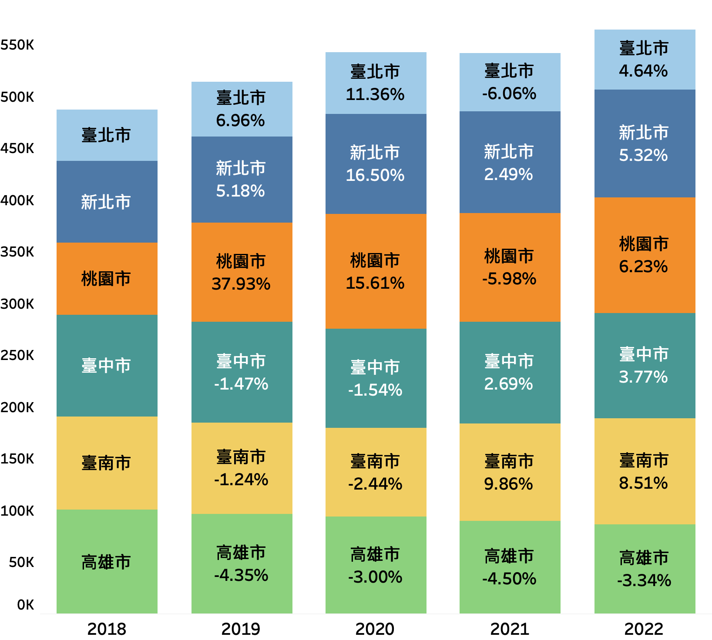
數據分析
六都事故量趨勢
總體事故量逐年攀升
臺北：基本持平
新北、桃園：上升趨勢
臺南、臺中：2020年後反彈
高雄：持續下降
紀佩萱

Slide 33
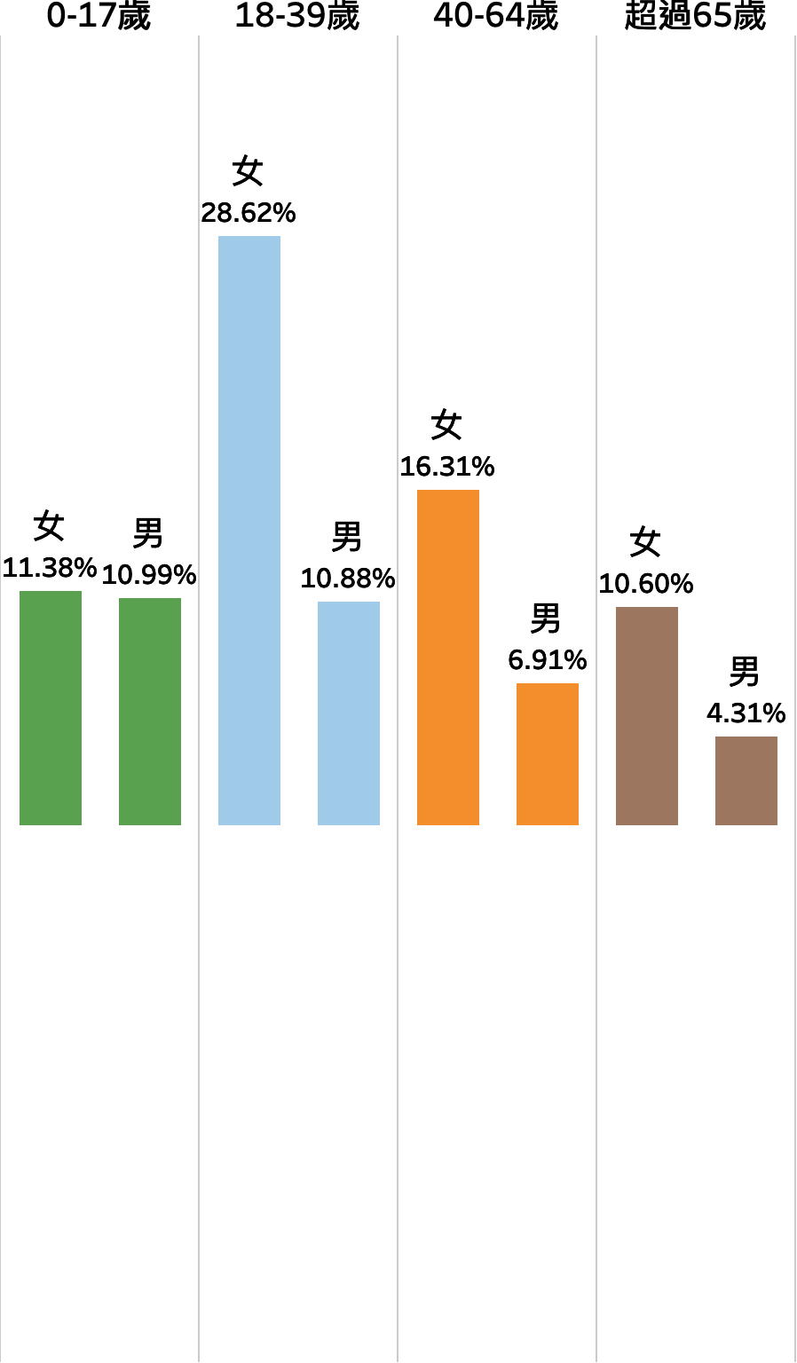
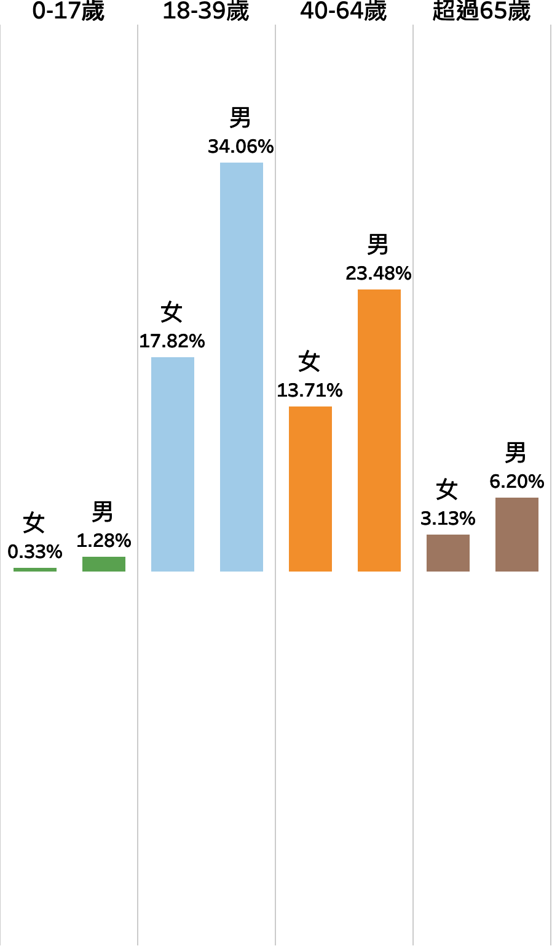
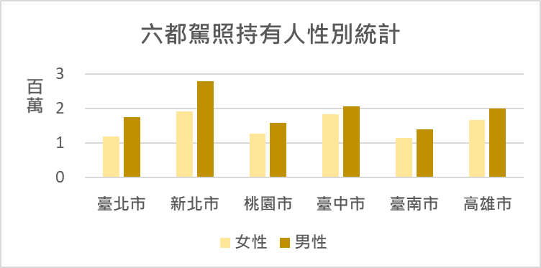
數據分析
六都事故當事人年齡性別分佈
行人/乘客
駕駛人
紀佩萱
資料來源：公路總局

Slide 34
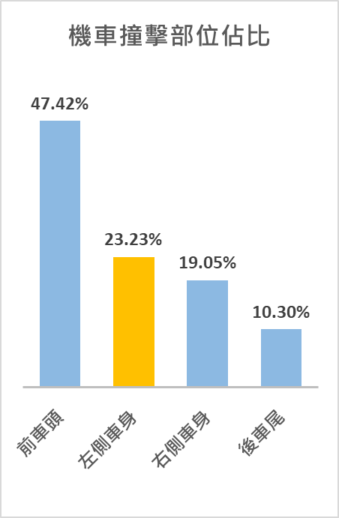
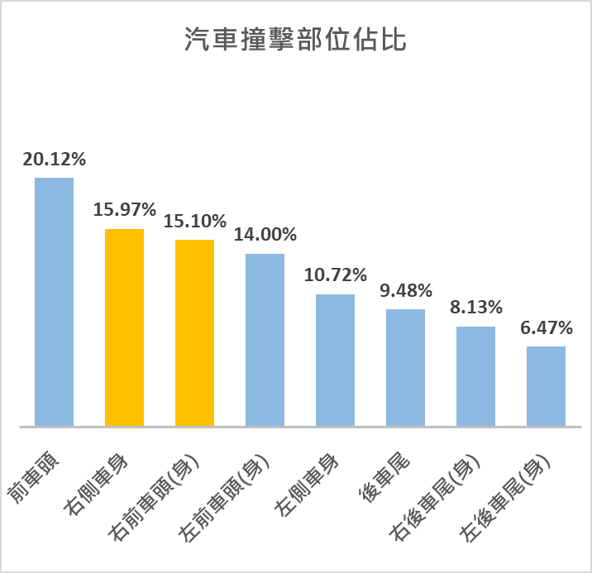
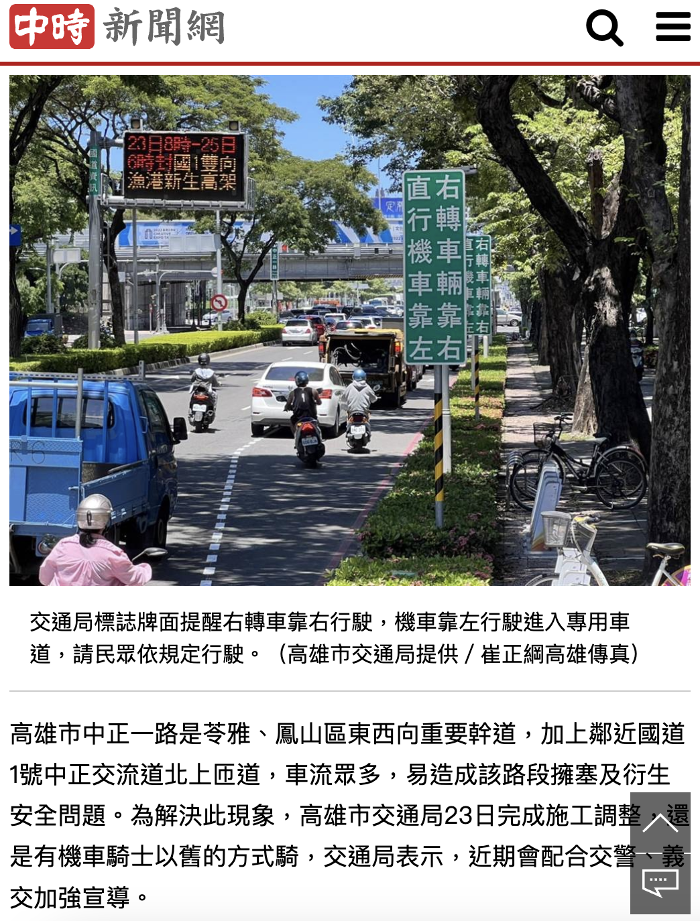
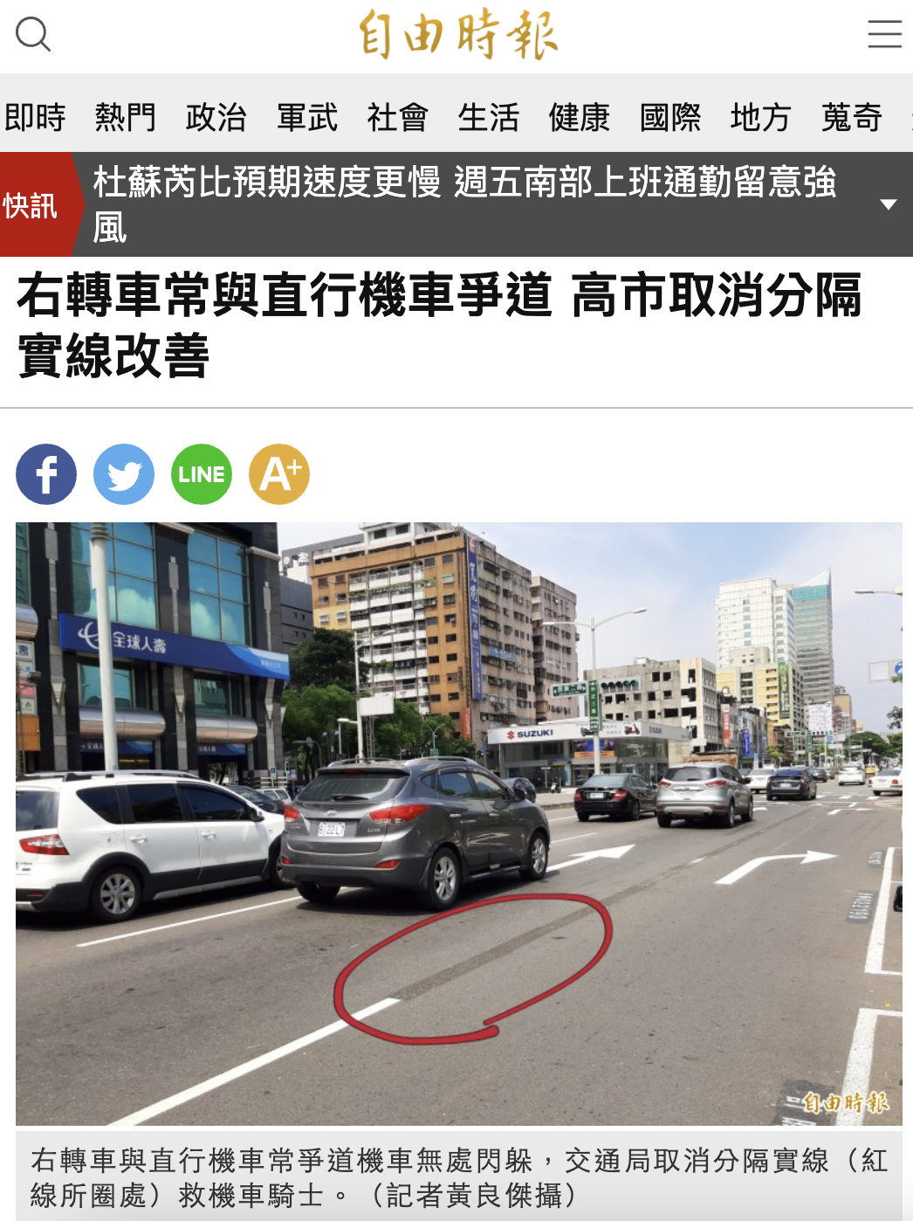
數據分析
六都車輛撞擊部位比較
86％的事故型態為車撞車
車種佔比最高的為機車(55.46%)，次高為汽車(23.36%)
除了前車頭，機車左側較容易受撞擊，汽車則相反
紀佩萱

Slide 35
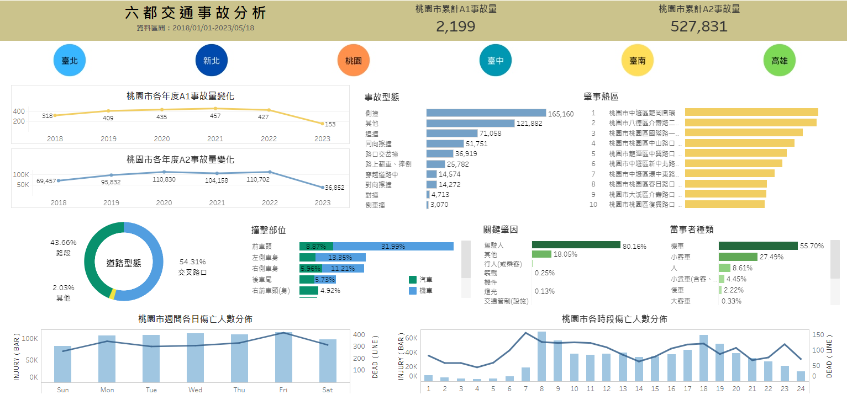
數據分析
六都個別數據及肇事熱區
詳情可參考專題網頁「數據分析」分頁
紀佩萱
Tableau Public：https://reurl.cc/WGo4EL

Slide 36

數據分析
紀佩萱
科技執法能幫助降低事故量嗎
Tableau Public：https://reurl.cc/WGo4EL

Slide 37
數據分析
六都科技執法地點設置數量
新北最多，臺南最少
科技執法偵測種類 | 固定式 違規照相 | 未依標線行駛 | 區間測速 | 移動式 測速照相 | 路口違規 | 違規停車 | 總計
臺北市 | 148 | 2 | - | 545 | 21 | 9 | 725
新北市 | 267 | 11 | 15 | 569 | 25 | 72 | 959
桃園市 | 122 | - | 16 | 149 | 174 | - | 461
臺中市 | 623 | 6 | 3 | - | 21 | 5 | 658
臺南市 | 105 | - | 2 | - | 24 | 4 | 135
高雄市 | 260 | 4 | 6 | 94 | 43 | 2 | 409
總計 | 1525 | 23 | 42 | 1357 | 308 | 92 | 3347
紀佩萱
資料來源：六都警察大隊2023年5月前最新公告版本

Slide 38
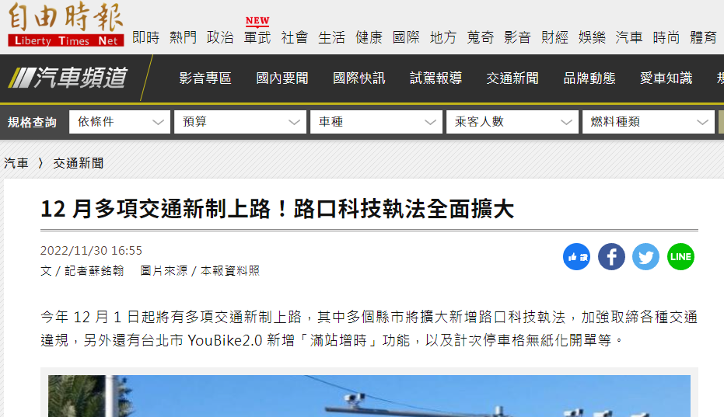
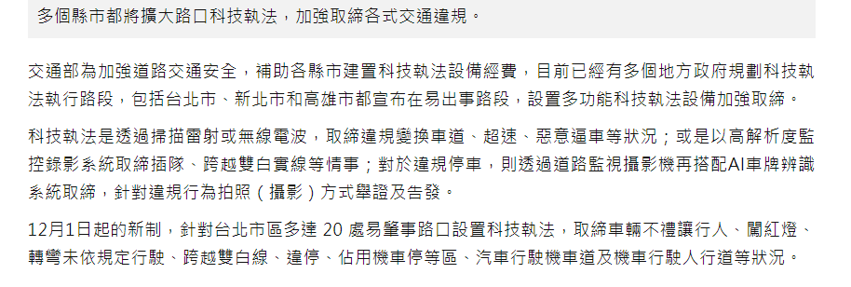
數據分析
科技執法擴大取締前後比較
基準日：2022/12/01交通新制上線
紀佩萱

Slide 39
數據分析
科技執法擴大取締前後比較
比較相同科技執法地點的月平均事故量
前置作業：
資料清整階段進行Data mapping：
紀佩萱
事故地點
經緯度
若距離300公尺內
科技執法
地點
經緯度
回傳CAMERA_ID的值
註：每一個CAMERA_ID都代表一個科技執法地點
相同的CAMERA_ID可能對應到多筆事故資料
分析方法：
比較相同CAMERA_ID在基準日前、後的月平均事故量
若下降，視為有成效

Slide 40

數據分析
科技執法擴大取締前後比較
高雄成效優於其他五都
城市 | CAMERA_ID 總數 | 基準日前後 皆有事故者 | 基準日後 月平均事故量 下降者 | 有成效者 佔比
臺北市 | 725 | 600 | 300 | 50%
新北市 | 959 | 524 | 245 | 47%
桃園市 | 461 | 407 | 168 | 41%
臺中市 | 658 | 536 | 153 | 29%
臺南市 | 135 | 111 | 45 | 41%
高雄市 | 409 | 344 | 211 | 61%
總計 | 3347 | 2522 | 1122 | 44%
紀佩萱
註：每一個CAMERA_ID都代表一個科技執法地點

Slide 41
數據分析
對相關單位建議
多管齊下
加強道路安全教育、相關法規調整。
優化道路設計及標線、警示設施等規劃。
紀佩萱
事故資料欄位 | 集中類別 | 佔比 | 可改善方向
號誌種類 | 無號誌 | 57% | 於易肇事路段 增設號誌或警示牌
車道劃分設施 | 未繪設車道線 或 有車道線無標記 | 88% | 於易肇事路段 增設路面標線或標記
科技執法需加強精確度，降低誤判爭議。
Notes:
可改善方向沒有提到，有打在上面的字要講
把順序跟舉例併在一起 1對1 2對2

Slide 42


機器學習
結合天氣，事故及科技執法資料訓練模型，
透過機器學習，根據相關特徵值預測重大事故發生機率
蕭郁傑
訓練資料欄位
特徵種類＆模型選擇
編碼＆標準化
特徵工程
模型評估指標
資料偏態調整
模型最佳參數調校
模型評估
檢視模型表現
蕭郁傑
Notes:
條列式重點如果要列就要全部說出來

Slide 43

機器學習
訓練資料欄位
資料種類 | 欄位
事故基本資訊 | 日期、時間、縣市、地點、科技執法種類、有無科技執法、事故型態、經度、緯度、肇因、年齡、性別、車種
天氣資訊 | 天候名稱、光線名稱、氣溫、溼度、風速、風向、雨量
道路資訊 | 道路類別、速限、道路型態、事故位置、路面狀況、道路障礙、號誌種類、車道劃分設施
蕭郁傑
Notes:
如果要讓聽眾看內容須再等久一點，或是列舉其中幾個重點欄位

Slide 44
機器學習
特徵種類＆模型選擇
天氣特徵：
氣溫、相對濕度、降雨量、風速,氣象觀測站經緯度...,etc
非重大事故
蕭郁傑
氣象觀測站資訊輸入
事故特徵：
速限、車輛型態、道路型態、當事者年齡,...,etc
特徵轉換
模型
預測
重大事故
有無科技執法
科技執法特徵：
科技執法種類，經緯度
使用模型：
Logistic Regression、RandomForest、XGBoost & CatBoost
Notes:
左邊字體顏色和底色太相近
以下是我們的模型流程，先將先前已整合的大表，包含天氣，事故及科技執法資料進行特徵轉換並帶入模型 在這邊，我們選用的模型為Logistic Regression, RandomForest, XGBoost & CatBoost.
訓練完的模型將會對事故類別進行辨別，並生成重大事故發生的機率
接下來將針對模型訓練細節及前處理進行解說

Slide 45
機器學習
編碼 ＆ 標準化
Label Encoder :
針對object類別，進行標籤化處理，給予每種類別獨立標籤
MinMaxScaler :
避免機器學習易被範圍過大的特徵影響
將所數值範圍壓縮到[0,1]之間
蕭郁傑
資料轉換前後
氣溫 |  | 濕度 |  | 風速 |  | 雨量 |  | 道路類別 |  | 速限
前 | 後 | 前 | 後 | 前 | 後 | 前 | 後 | 前 | 後 | 前 | 後
22.9 | 0.710092 | 83.0 | 0.83 | 0.8 | 0.067227 | 0.0 | 0.0 | 市區道路 | 3 | 40.0 | 0.3333
Notes:
下方轉換前後差異可以舉例其中一項作說明
前處理的部分，將分為，編碼，標準化，特徵工程＆資料偏態調整四大主題，
編碼部分選用的是label encoder, 因為我們的資料大多是物件類別，故我們使用此方法給予每種類別獨立標籤
標準化的部分則是選用MinMaxScaler，目的是為了避免機器學習容易被範圍過大的特徵影響，將所有數值範圍壓縮到0到1之間
以下是資料轉換前後的比對圖以供大家參考

Slide 46
機器學習
特徵工程
Drop:
過度集中於單一類別的特徵
事故發生後才可知的特徵
與預測目的無關的特徵
P-value 大於 [0.5, 0.7, 0.9,...,etc] 的特徵
Select:
分析模型挑出重要性或貢獻度較高的特徵
模型算出特徵重要性TOP 15
具解釋性的特徵
實驗:
保留篩選特徵進行模型訓練，根據模型表現評估
蕭郁傑
Top 15 features :
氣溫、溼度、風速、時間、縣市、號誌種類、科技執法種類、道路類別、車種、雨量、光線名稱、年齡、有無科技執法、性別
Notes:
Top 15 features 可另外分成一頁作說明
接下來到特徵工程的部分，主要流程為Drop,Select 並進行實驗，反覆此流程直到篩選出最適合模型訓練的特徵為止
首先，Drop的特徵主要集中為
1. 過度集中為單一類別的特徵
2. 事故發生後才可知的特徵
3. 與預測目的無關的特徵
4. P-value 大於1的特徵 (這部分代表此特徵沒有顯著性)
Select的特徵主要集中在
分析模型挑出重要性或貢獻度較高的特徵
模型算出特徵重要性TOP 20
重要且具解釋性的特徵
重複以上動作並將篩選出的特徵帶入模型做實驗，並根據模型表現做評估
最終得到如下20個特徵進行模型訓練及預測

Slide 47
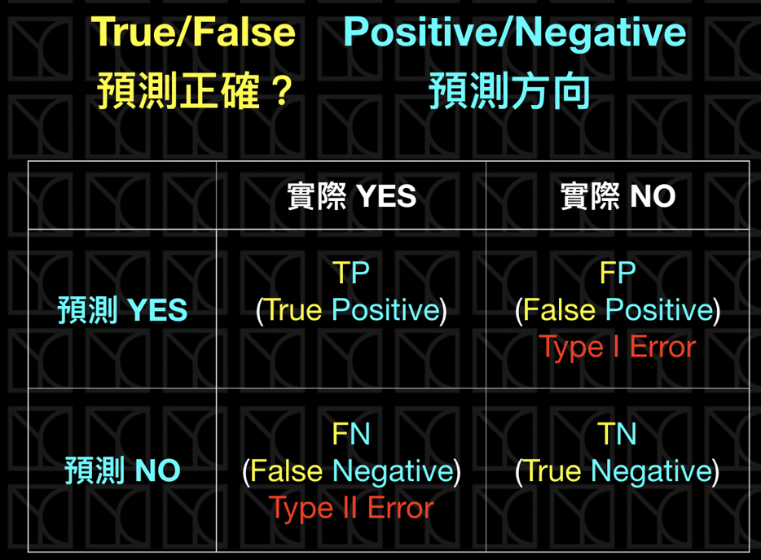
機器學習
模型評估指標
Accuracy :
在所有資料中，模型正確分類的比例
優先評估模型的選擇標準，代表模型整體的準確性
Recall :
在實際發生重大車禍中，模型正確預測的比例
表示模型能夠有效地檢測實際發生車禍的樣本，對於預測車禍的情況較為敏感
蕭郁傑
Accuracy和Recall之間存在一種權衡關係，提高Recall可能會導致Accuracy下降。
模型在預測時需要做出取捨，可能會有一些實際車禍的樣本被錯誤預測為非車禍。
Notes:
模型評估指標的部分，我們選擇的是Accuracy & Recall.
Accuracy 代表在所有資料中，模型正確分類的比例，此為我們優先評估模型的選擇標準，代表模型整體的準確性
Recall則代表模型能夠準預測實際發生重大車禍的比例，根據我們的研究邏輯，寧願將非重大事故誤判為重大事故也不容許重大事故被誤判為非重大事故以保障使用者的安全，因此recall為我們評估的指標之一
其中Accuracy和Recall之間存在一種權衡關係，提高Recall可能會導致Accuracy下降，所以我們的priority 以Accuracy 為主，recall為輔

Slide 48
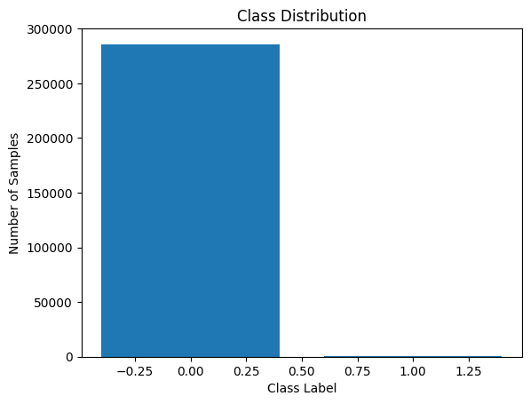
機器學習
資料偏態調整
重大事故資料/非重大事故資料嚴重失衡
針對Linear Model，根據Imbalanced Ratio 調整重大事故資料權重，使樣本加權後比例均衡
針對Ensemble Learning，使用SMOTE根據Imbalanced Ratio 生成重大事故資料樣本數，使樣本比例達1:1
蕭郁傑
Imbalance Ratio: 0.34%
Notes:
由於我們的模型資料比例嚴重失衡，imbalanced rate 為0.34%
我們針對不同的模型類別實施了同的調整方法，最終目的都是使我們的正負樣本比例均衡
針對Linear Model，根據Imbalanced Ratio 調整重大事故資料權重，使樣本加權後比例均衡
針對Ensemble Learning，使用SMOTE根據Imbalanced Ratio 生成重大事故資料樣本數，使樣本比例達1:1

Slide 49
機器學習
模型最佳超參數調校
By Accuracy Ranking
模型
設定條件
數值範圍
最佳數值
蕭郁傑
設定條件
條件集
最佳數值
⤊ 通過GridSearchCV進行交叉分析比對找最佳參數 (CV=30)
Linear Model (Logistic Regression)
C 值
範圍為 [0.001, 0.01, 0.1, 1, 10, 100]
Ensemble Learning (RandomForest、XGBoost、CatBoost)
Param_grid(條件集)
包含 learning_rate（學習率）、max_depth（樹的最大深度）和 n_estimators（樹的個數）
Notes:
經過以上的資料前處理及特徵工程步驟後，我們可以開始進行我們的模型訓練並調校超參數的部分
以下是我們的訓練調整流程，其中超參可以視為模型的設定條件，他可能會是一個數值範圍或是條件集
接下來根據不同的模型將對應的設定條件帶入模型，透過交叉分析比對的工具：GridSearchCV 根據Accuracy 分數選出最佳的設定條件
針對Logistic Regression模型，我們通過測試不同的C值（C是一個超參數，控制正規化的強度），範圍是[0.001, 0.01, 0.1, 1, 10, 100]，找到在測試數據上表現最好的C值，然後把這個最佳C值帶入模型，進行訓練和預測，以得到泛化性能較好的模型。
Ensemble Learning是一種結合多個模型的方法。我們想找到Ensemble Learning模型的最佳設定。為此，我們定義了一組特殊的數字，包括學習率、樹的最大深度和樹的個數，這些數字會影響模型的表現。我們嘗試了不同的數字組合，並通過交叉驗證來評估它們的表現。最後，我們找到了最佳的數字組合，並把這些數字帶入模型，進行訓練，以得到更好的預測結果。

Slide 50


機器學習
模型評估
綜合評估Test Data模型表現&時效，選擇CatBoost
Model | Accuracy | Recall | Time
Logistic Regression | 0.6352 | 0.6351 | 23min29.1s
RandomForest | 0.9062 | 0.6875 | 22m40s
XGBoost | 0.7755 | 0.7088 | 25min44.3s
CatBoost | 0.8896 | 0.6919 | 6min37s
蕭郁傑
Notes:
建議：這個模型跟資料的結合性？為什麼適合我們這組的資料分析？此模型特性在哪？
最後，我們將所有test DATA的分數整理如下表，綜合評估模型表現以及其時效後，我們最終選用的模型為Catboost
（ACCURACY計算方式是根據TEST DATA 所有模型都是用TEST DATA比較 設定 ACCURACY PRIORITY1）

Slide 51
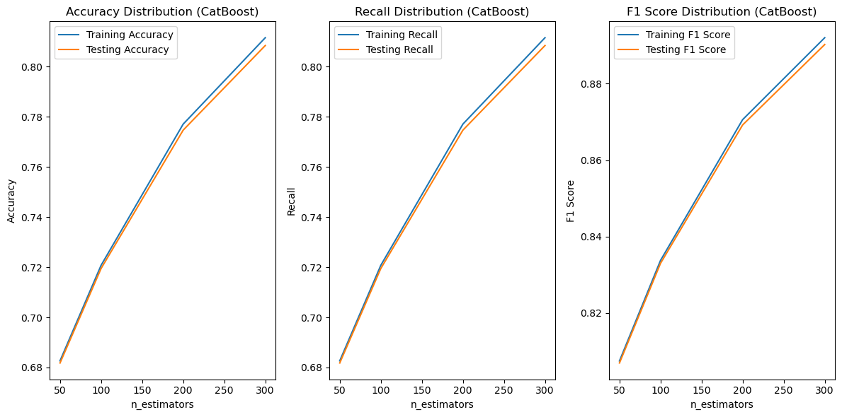
機器學習
模型評估
檢視CatBoost模型表現，沒有過擬合
蕭郁傑
註：過擬合 - 訓練集表現好，測試集表現差，代表模型預測不準確。
Notes:
接下來讓大家檢視下Catboost的模型表現，可以發現在各指標中，Testing Data & Training Data的曲線重合性很高，並沒有過擬合的情況發生

Slide 52
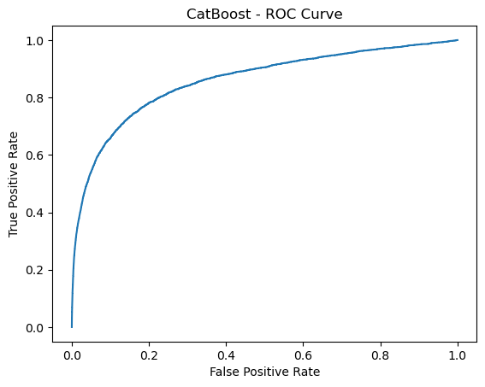
機器學習
模型評估
AUC：0.86，模型識別能力良好
0.5
蕭郁傑
註：AUC ，模型能正確辨別的能力。
Notes:
另外AUC 為0.86，代表此模型的模型識別能力比我們自己用猜的0.5還要好很多

Slide 53
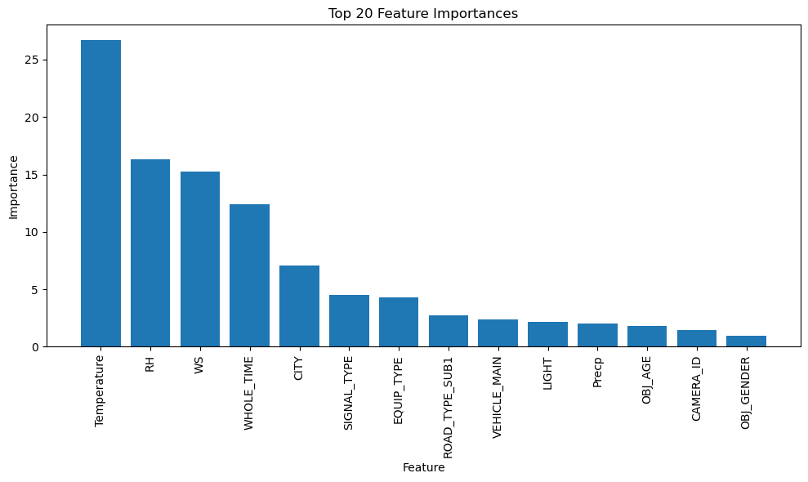
機器學習
特徵重要性
提供特徵重要性如下，以供介面操作參考
溫度
濕度
風速
時間
縣市
號誌種類
科技執法種類
道路型態
車種
光線名稱
雨量
年齡
有無科技執法
性別
蕭郁傑
Notes:
column 改為中文, 右圖拿掉, 圖表放大;
可解釋前三或前五個重要特徵影響原因

Slide 54


網頁建置
環境建置
網頁架構
地圖分析
預測事故熱點
網站示意圖
楊婕安
Notes:
這裡是我的大鋼

Slide 55










環境建置 ( GCP + Docker 容器 )
網頁建置
Images
Containers
Port
3306
Port
80
楊婕安
Port
8080
Notes:
網頁環境建置的部份我們利用GCP環境，
我們先在GCP的環境下，去Docker Hub下載 MySQL、Nginx、Python的 Image
在Python image的使用環境下撰寫Dockerfile來建立屬於我們自己的環境的image
最後使用Docker compose來一鍵啟動所有container
3306, 8080 Port主要是用來container之間對接, 我們只開放 nginx 的 80 port來讓使用者連線至我們的網頁

Slide 56

網頁架構
網頁建置
使用MVC架構進行網頁建置。
前端：透過 HTML+CSS, JavaScript, Bootstrap與Leaflet 建置網頁介面與地圖。
後端：透過Python Flask框架建置，並串接雲端MySQL。
楊婕安
Notes:
使用MVC架構進行建置網頁 前端：透過 HTML, CSS, JavaScript, Bootstrap與Leaflet 建置前端網頁介面與地圖。
後端的部分：Python Flask框架建置後端程式，並串接雲端MySQL
我們的網頁主要有四個部分，團隊介紹、資料分析、地圖分析及預測事故熱點
預測事故熱點主要是將資料餵入模型產生結果

Slide 57

地圖分析
網頁建置
透過Leaflet套件串接後端Flask，取得MySQL資料繪製地圖。
事故資料(A1+A2)總筆數約280萬筆，為考量效率資料拆為六都各年月。
透過Leaflet-Cluster插件，群組化呈現內容。
楊婕安
Notes:
User在送出查詢後，後端接到請求後，以Store Procedure參數方式傳入MySQL，資料庫傳回資料後回給前端，在顯示到網頁上
因為事故資料總筆數280萬筆，因此我們為了提升大筆數資料的顯示效率，也做了很多的嘗試
1.首先針對資料，簡單做個ETL，拆分各年月
2.再來調整篩選邏輯從前台移到後台，速度減少了2-3秒。
3. 後端我們原本是採取讀取LOCAL JSON FILE 的方式，效率大約是6-10秒，為了提升效率，經過survey之後，我們決定將資料寫進雲端資料庫，並且採用前面所提到的store procedure來取得資料，最後速度大約提升了兩倍

Slide 58


預測事故熱點
網頁建置
2018-2023交通部道安資訊網公布的六都事故熱點，程式
及人工取得經緯度座標，共228筆
天氣API | 即時溫度 | 即時濕度 | 即時風速 | 即時雨量
使用者輸入 | 縣市 | 駕駛車種 | 年齡 | 性別
資料庫 | 科技執法種類 | 道路型態 | 照明 | 有無科技執法 號誌種類
楊婕安
Notes:
再來是預測事故熱點
我們收集了2018-2023/5 交通部道安資訊網所公布的六都事故熱點，收集經緯度座標，預測這些事故熱區發生事故的機率。
我們將產生的模型結合天氣API取得我們所要的天氣特徵，包含溫度濕度降雨量，使用者輸入，及資料庫輸出，合併成一個Dataframe後餵進去模型，產生y預測值後，轉換成Json格式，再傳回前台，畫在地圖上。
接下來就由我們的組長來做總結

Slide 59

網頁建置
掃描進入專題網頁
GCP連結
楊婕安
http://35.185.174.235

Slide 60

數據分析
網頁建置
數據視覺化，嵌入Tableau Dashboard
楊婕安
Notes:
在數據分析的部分，可以看到我們的儀表板，上方按鈕可以切換城市，最右邊的肇事熱區可以看到前十名，台北市最常發生交通事故地點是在台北市內湖區民權東路六段，共有1216件，新北市是在三重忠孝橋共有943件。
比較不一樣的地方，滑鼠移到關鍵肇因及當事者種類，可以看到更多細節。

Slide 61

地圖分析
網頁建置
楊婕安
Notes:
再來是地圖分析的部分，
假設我是新北人住在板橋，就可以看到哪裡有科技執法，那選完程式就會自動生成在地圖上，再來如果我們想看到哪一年月事故發生的狀況，可以再用下拉式選單選。
故事性：假設是政府官員，點開地圖就可以看到哪些路段事故非常多，但是缺乏科技執法的設置就可以針對那些路段來做加強

Slide 62

預測事故熱點
網頁建置
楊婕安
Notes:
在有車禍發生的前提下，發生死亡車禍的機率。
根據歷史資料統計
紅色代表已經連續三年以上都是肇事熱區
黃色代表三年以下都是肇事熱區
紅圈就是過去這個路段發生事故的次數占整體數量50%以上
黃圈就是過去這個路段發生事故的次數占整體數量50% 以下
機率＞0.01 % 顯示紅字

Slide 63

總結
能讓駕駛避免被開罰單的工具很多，
但能提醒用路人可能會經過危險路段的工具卻很少，
本專題收集了六都科技執法地點完整經緯度資訊，
結合車禍事故資料分析科技執法的成效，
透過數據證明科技執法仍有存在的必要。
期許專題成果能為各位的出行安全盡一份心力，
或是做為政府評估科技執法設置的參考工具。
Notes:
科技執法是有設立意義在的

Slide 64

MAYBE NEXT STEP
由廣到深
針對特定道路進行事故量變化的分析，例如：
設有影像辨識儀器偵測車流數據的主要幹道
試辦『機車可行駛快車道』的路口或路段
試辦『友善行人』道路設計的路口或路段
Notes:
由於在這邊實作專題的時間只有2個月，所以我們做的方向偏廣，時間足夠情況下，希望能夠為大家呈現更深層的功能例如針對特定道路進行事故量變化的分析，
範圍為1.2.3.

Slide 65

Thanks for your time
祝福大家都不會成為交通事故樣本，
永遠快樂出門，平安回家。
Notes:
最後....

